Slide 1
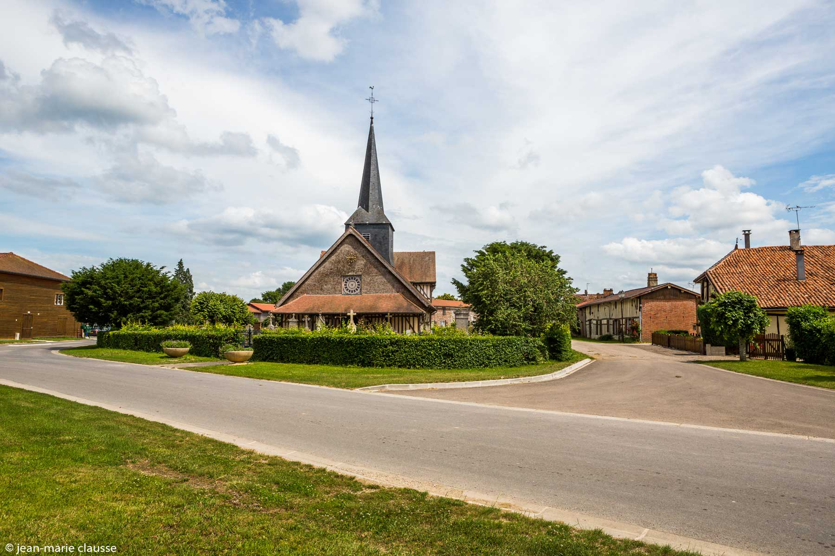
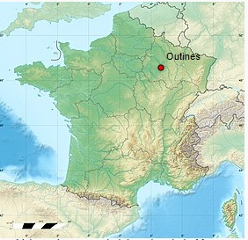
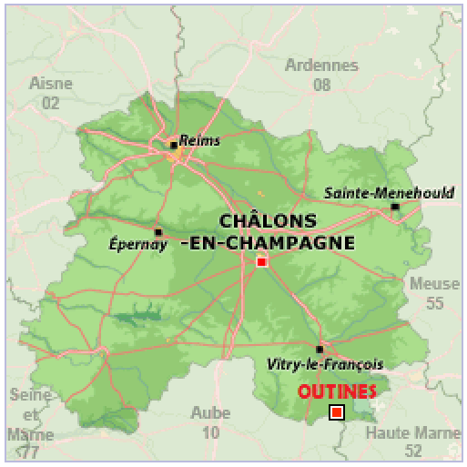

OUTINES (Marne)
N°272
GPS : 48.554647, 4.650177
Situé au sud du département de la Marne et sur les rives ouest du Lac du Der Chantecoq, Outines, petit village agricole paisible, est mis en valeur par son habitat traditionnel particulièrement remarquable et bien conservé. Son architecture rurale en pans de bois et torchis typique de la Champagne humide, où la pierre manquait pour la construction, se retrouve aussi bien dans les maisons peu élevées du village que dans l'Église Saint-Nicolas, datant du 16e siècle et classée monument historique.
jean-marie clausse (2018)
parcourir.la.france@gmail.com

Slide 2
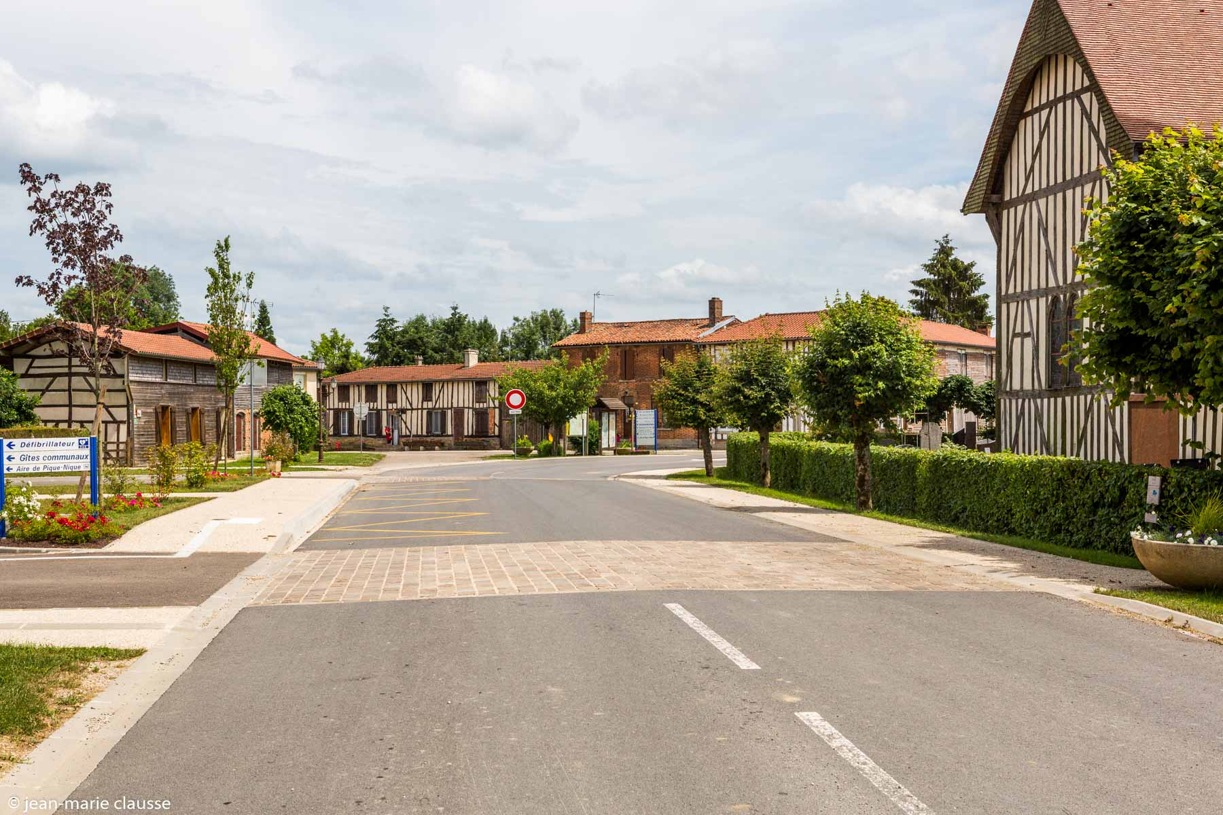

Slide 3
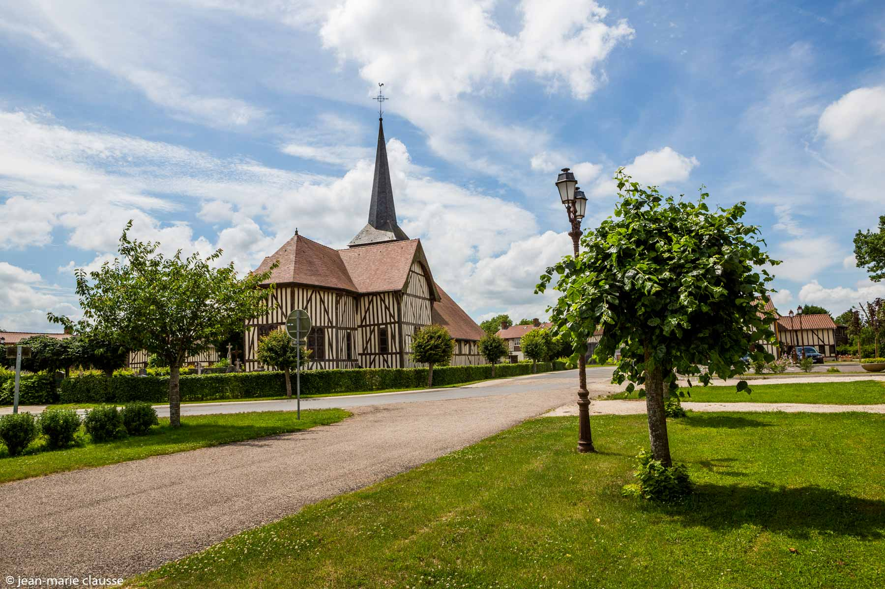
L’église Saint-Nicolas.

Slide 4
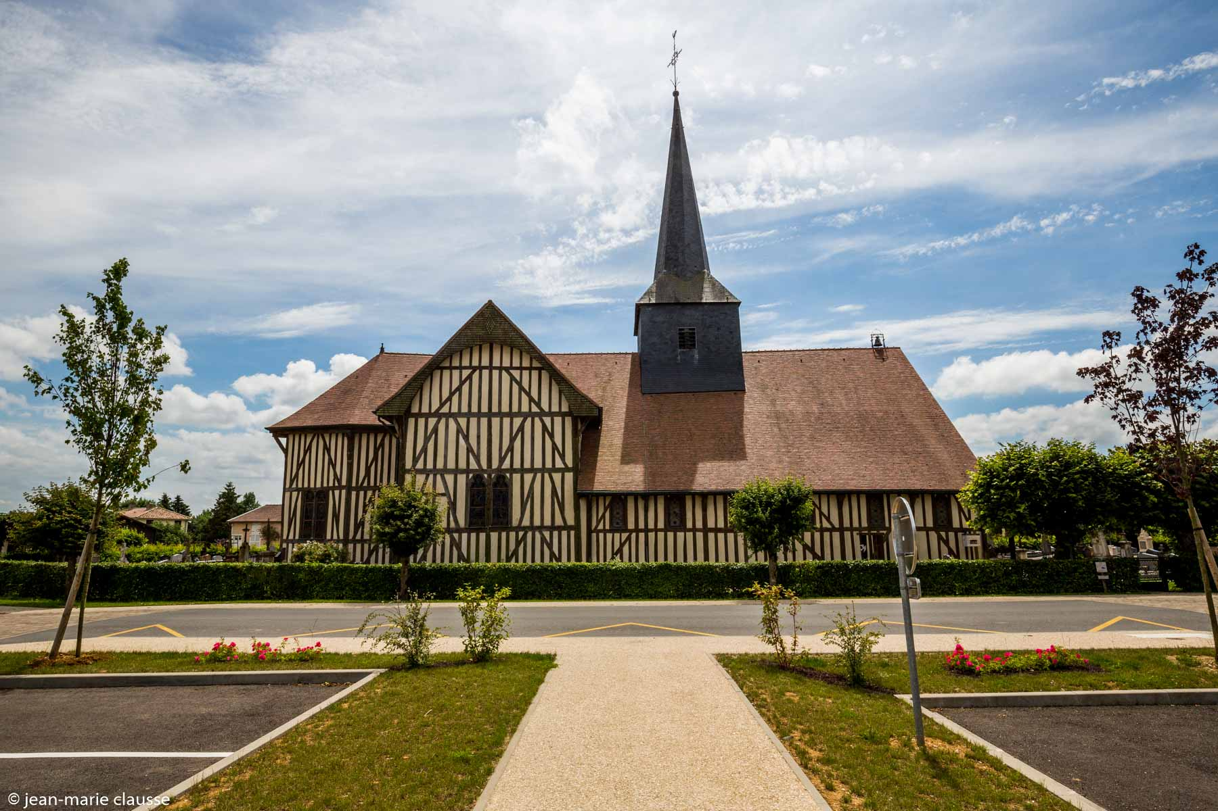
Par ses dimensions, l’église d’Outines est le plus monumental et le plus vaste de tous les sanctuaires champenois à pans de bois. Son plan est celui d'une église traditionnelle. Sa construction très soignée remonte au début du 16e siècle : ses bois les plus anciens ont été datés de 1512. L’église prend modèle sur les grandes halles de la région.

Slide 5
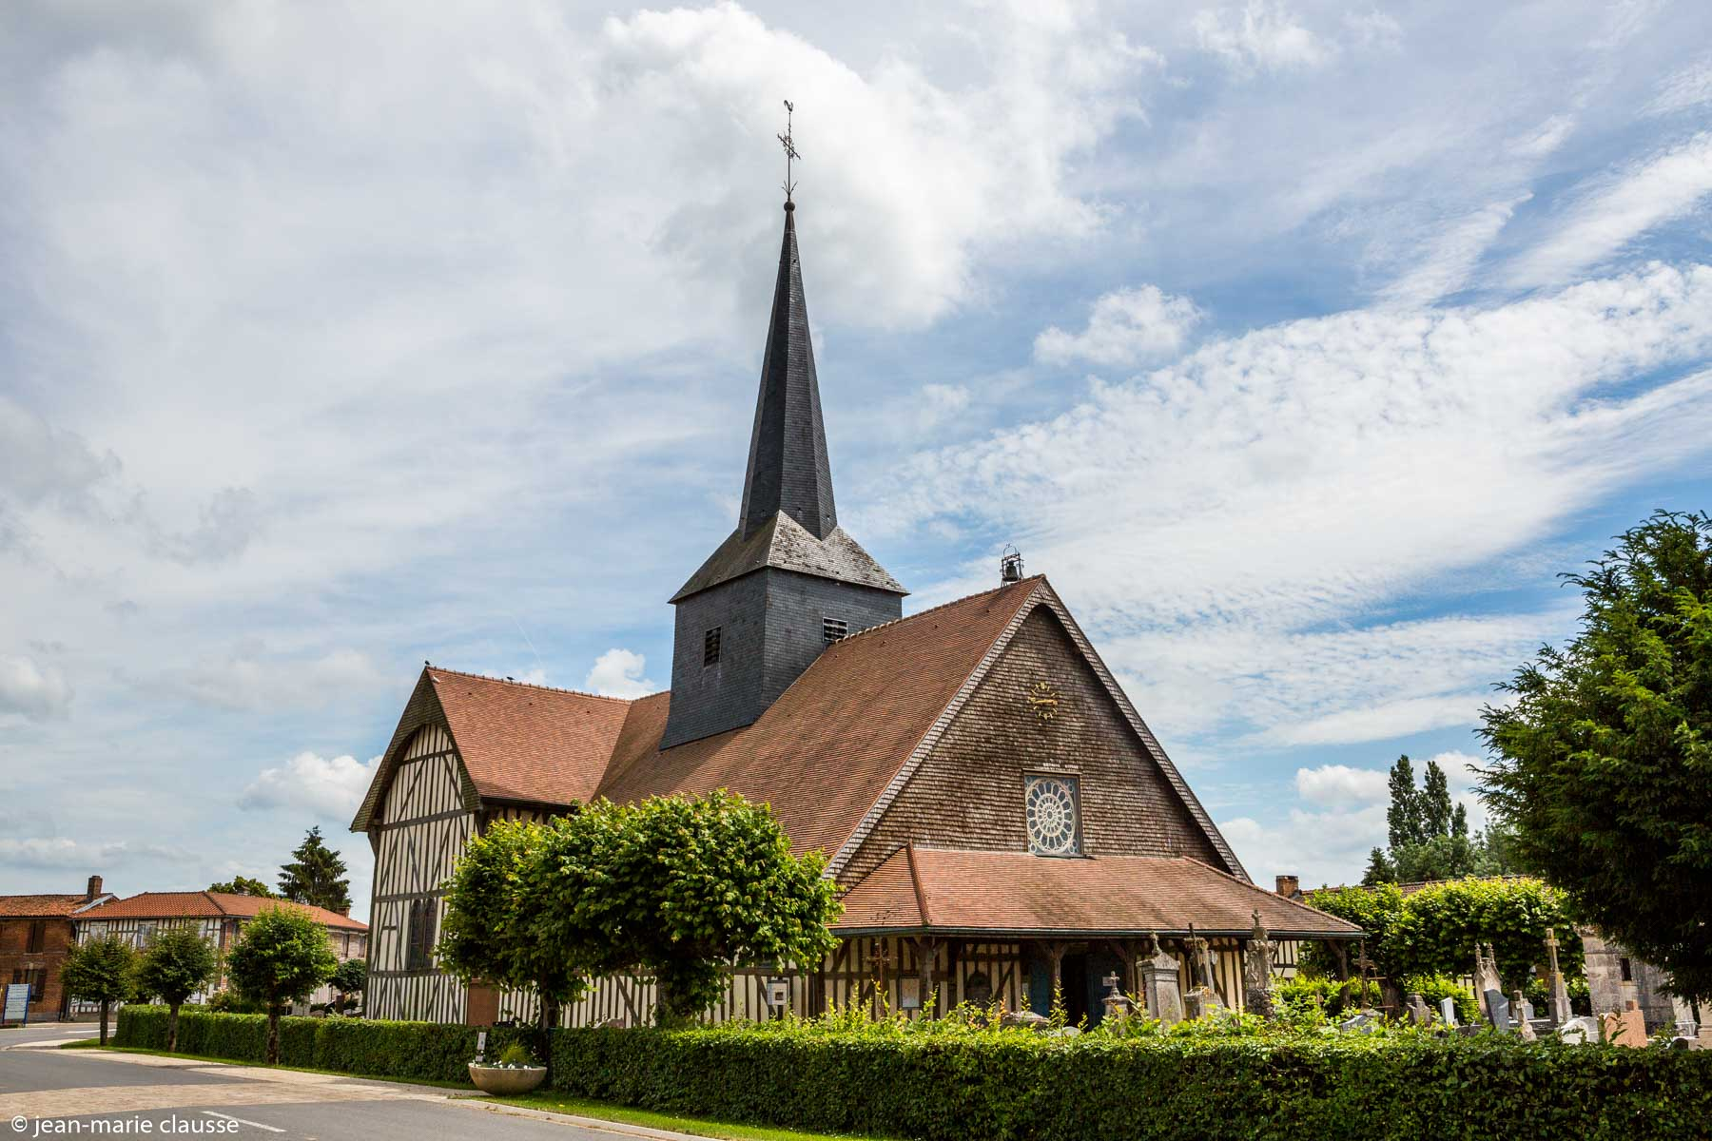

Slide 6
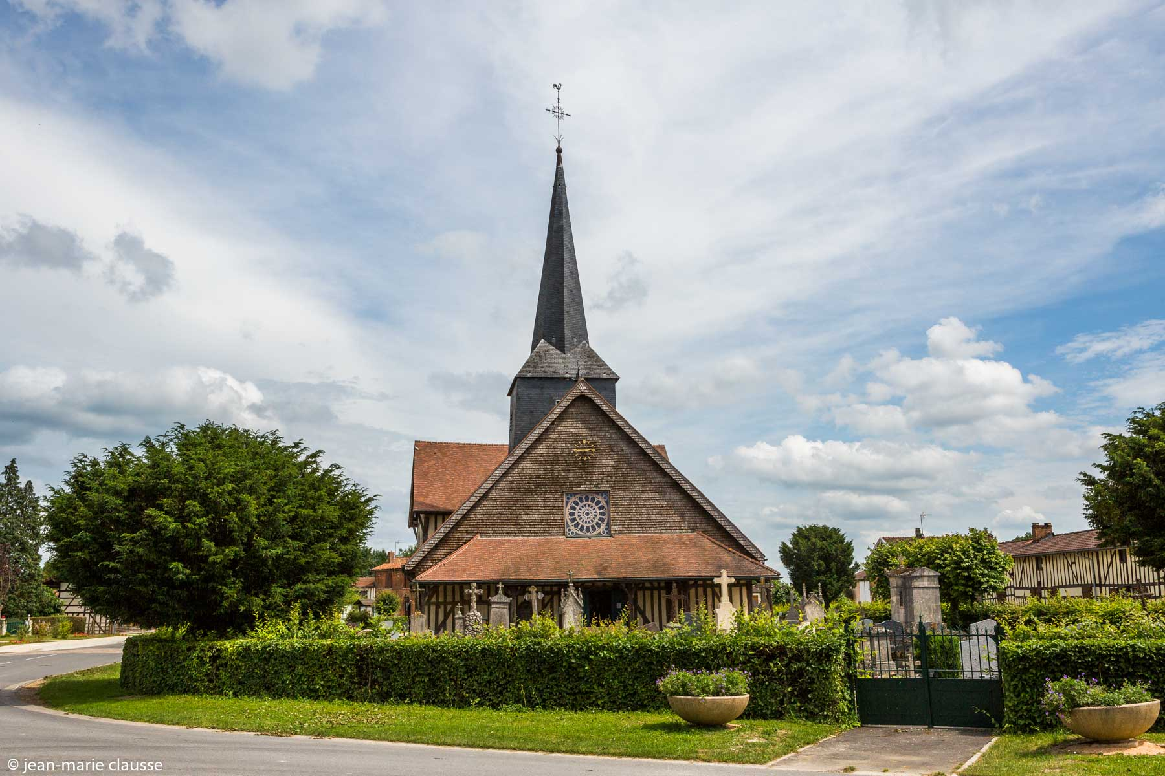
A l’extérieur la façade est recouverte d’écailles (essentes) de bois destinées à la protéger des intempéries.

Slide 7
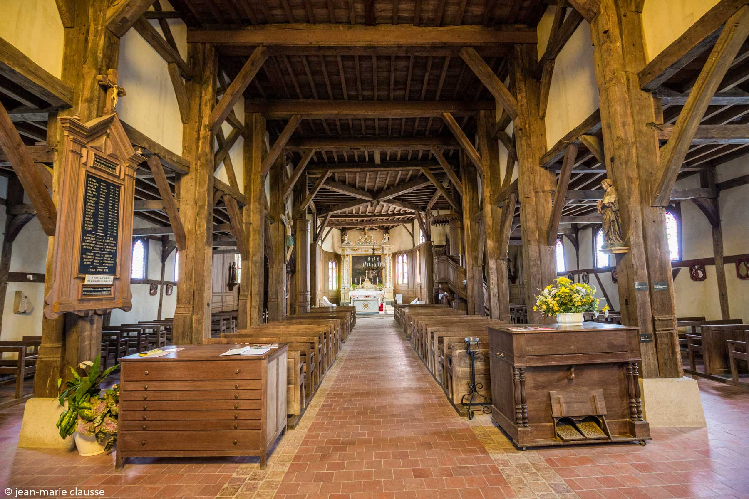
Les volumes intérieurs transposent ceux d'une église en pierre : nef, bas-côtés, transept et chœur polygonal ; mais les piliers sont remplacés par des poteaux et les arcs par des poutres horizontales.

Slide 8
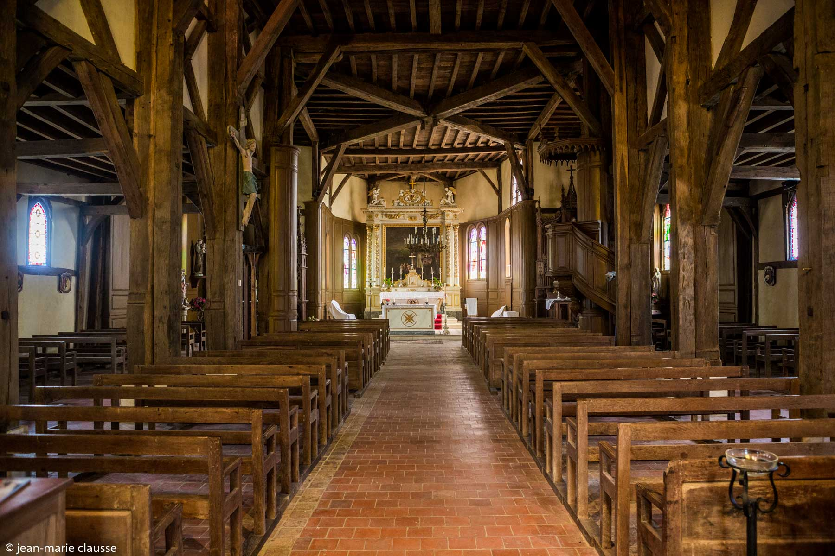
L’église Saint-Nicolas a été construite en deux temps. D’abord le chœur et le transept en 1580 puis la nef en 1640. Un plafond en plancher a été installé pour le confort des paroissiens notamment l’hiver.
L’abbé Wuillaume a aussi contribué à son état actuel. « Entre 1852 et 1860, il a fait réaliser à grands frais divers habillages destinés à dissimuler la structure du bâtiment. Il fait poser des lambris sur toutes les poutres et les colonnes pour les cacher. À l’époque les églises en pans de bois faisaient pauvre et donnaient une image dévalorisante du village.

Slide 9
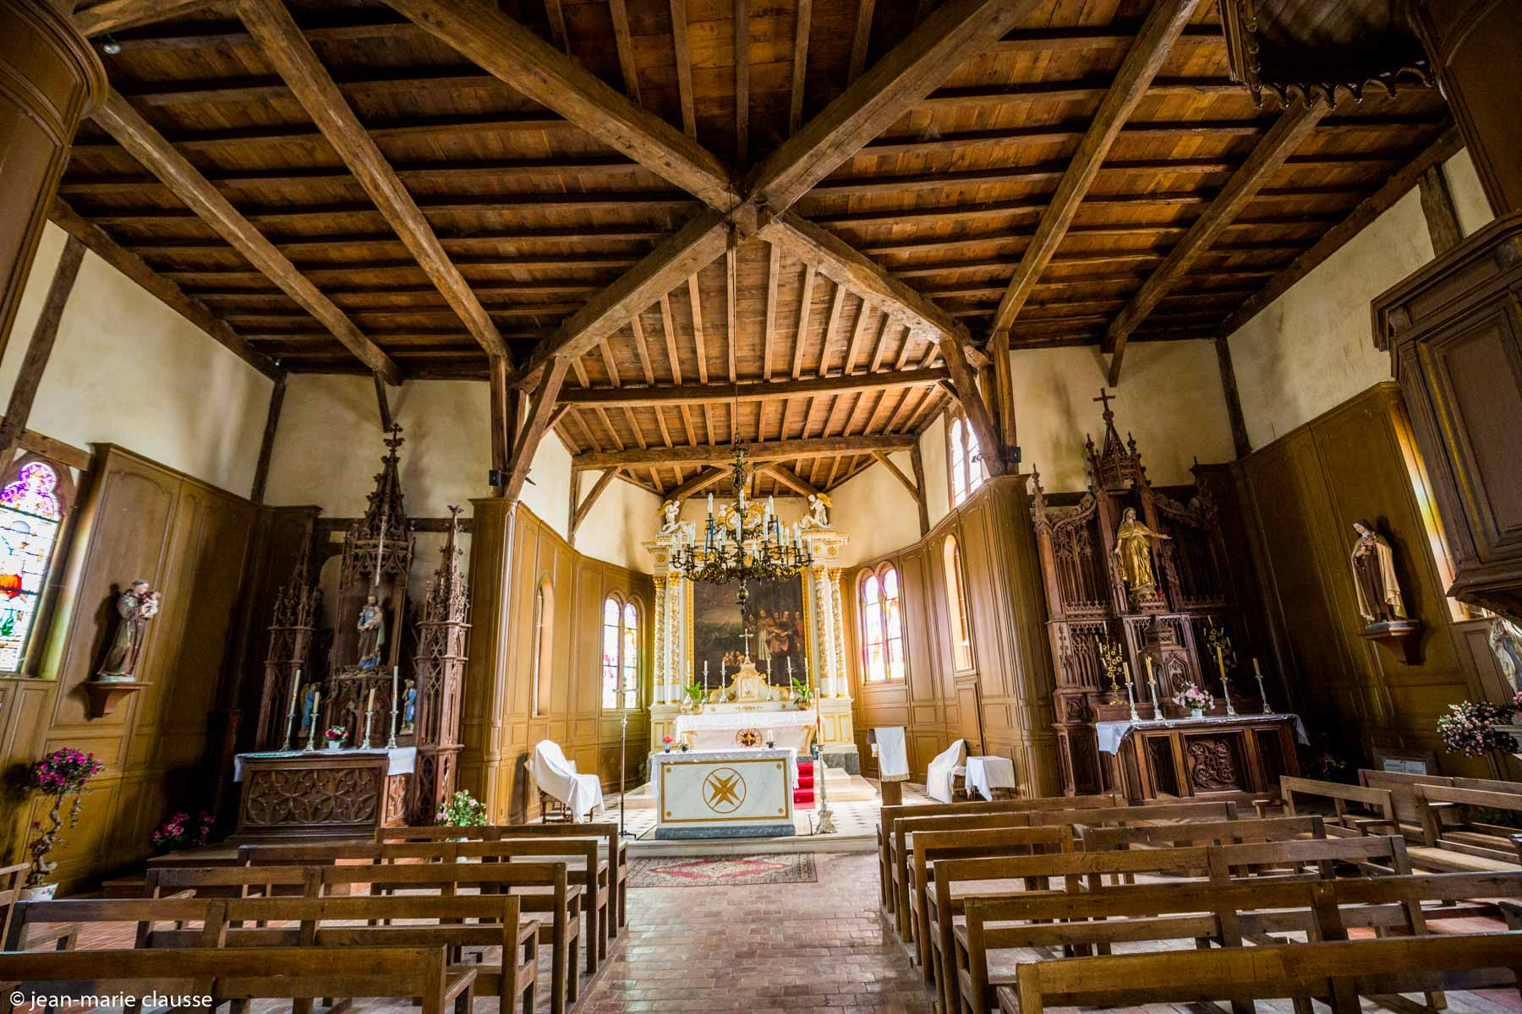

Slide 10
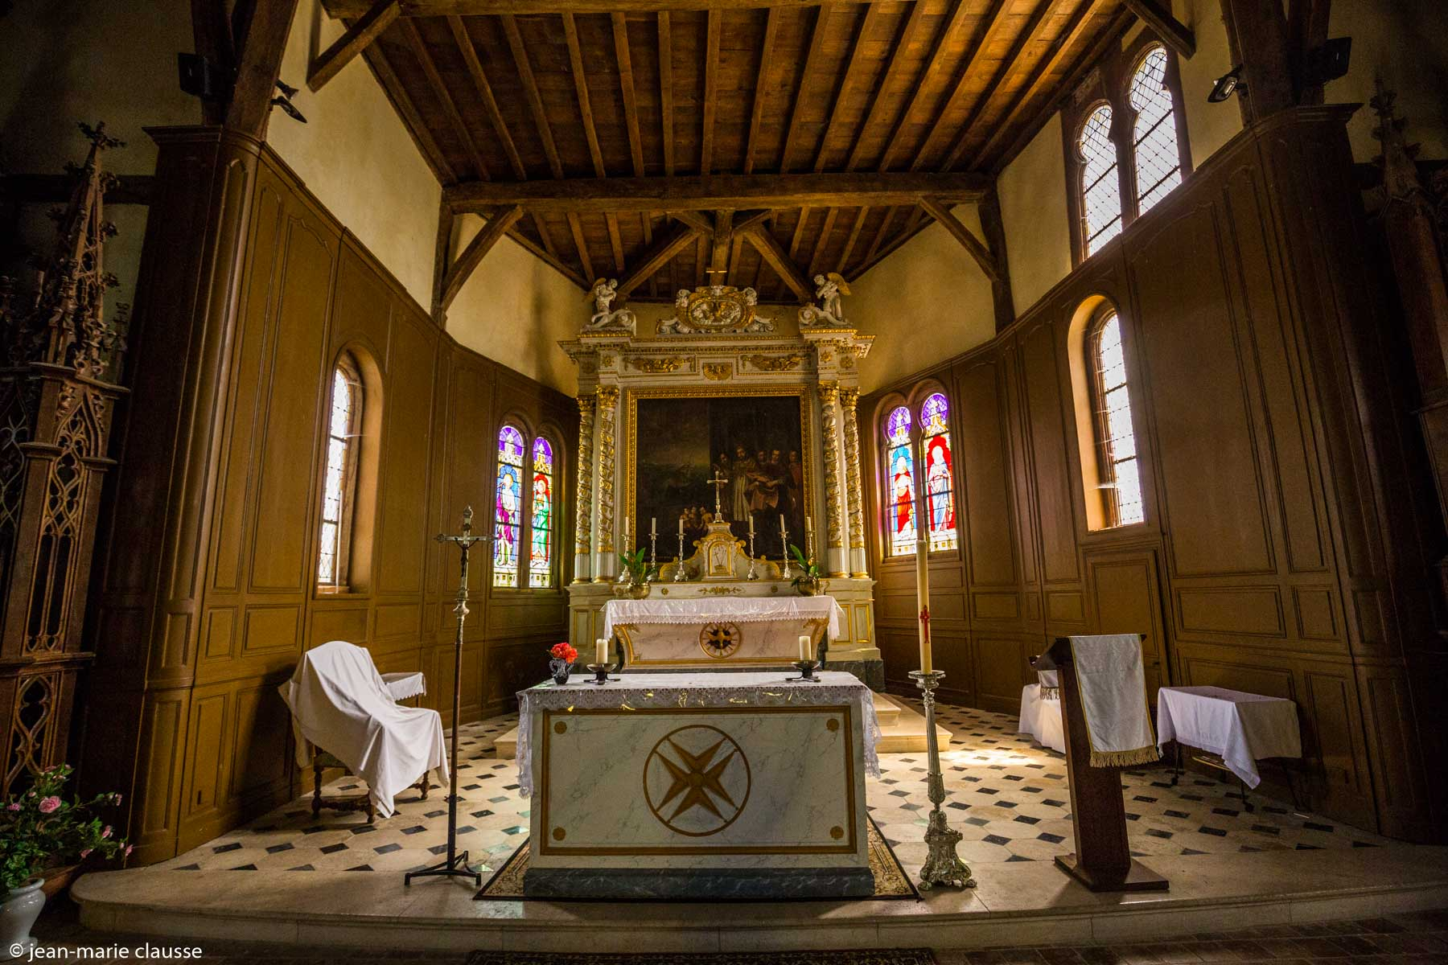
L’autel principal qui date de 1764, restauré au 19^{e,} a été conservé avec son décor de faux marbre et de dorures. Il est surmonté d'un retable où figure une peinture (1816) représentant saint Nicolas à qui est dédié l'église.

Slide 11
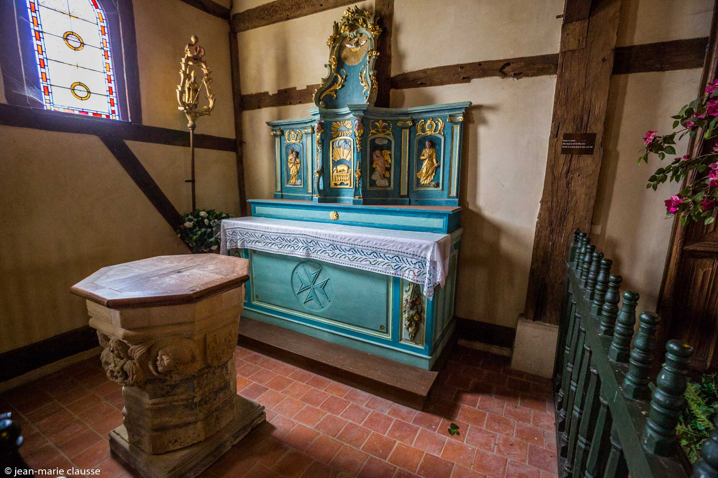
La cuve des fonts baptismaux est en pierre polychrome du 16e siècle.
Le retable de l’autel en bois polychrome, style Louis XIV baroque, a été restauré dans ses couleurs primitives.

Slide 12
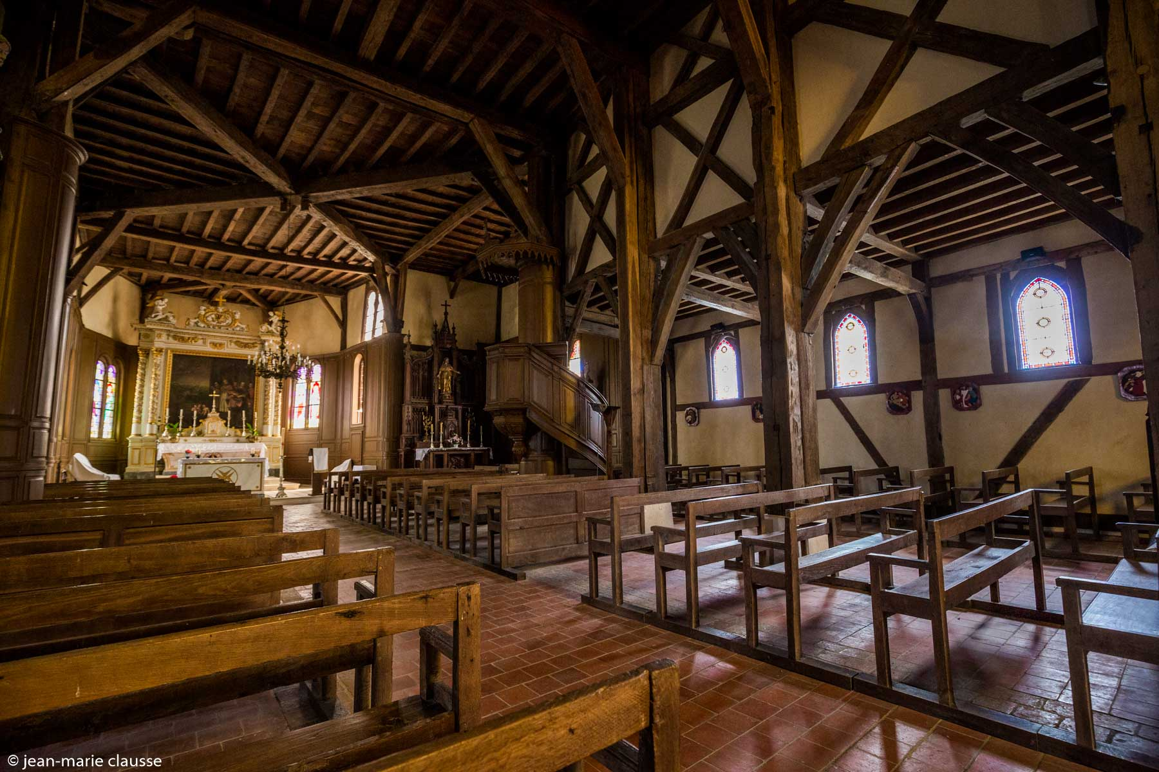

Slide 13
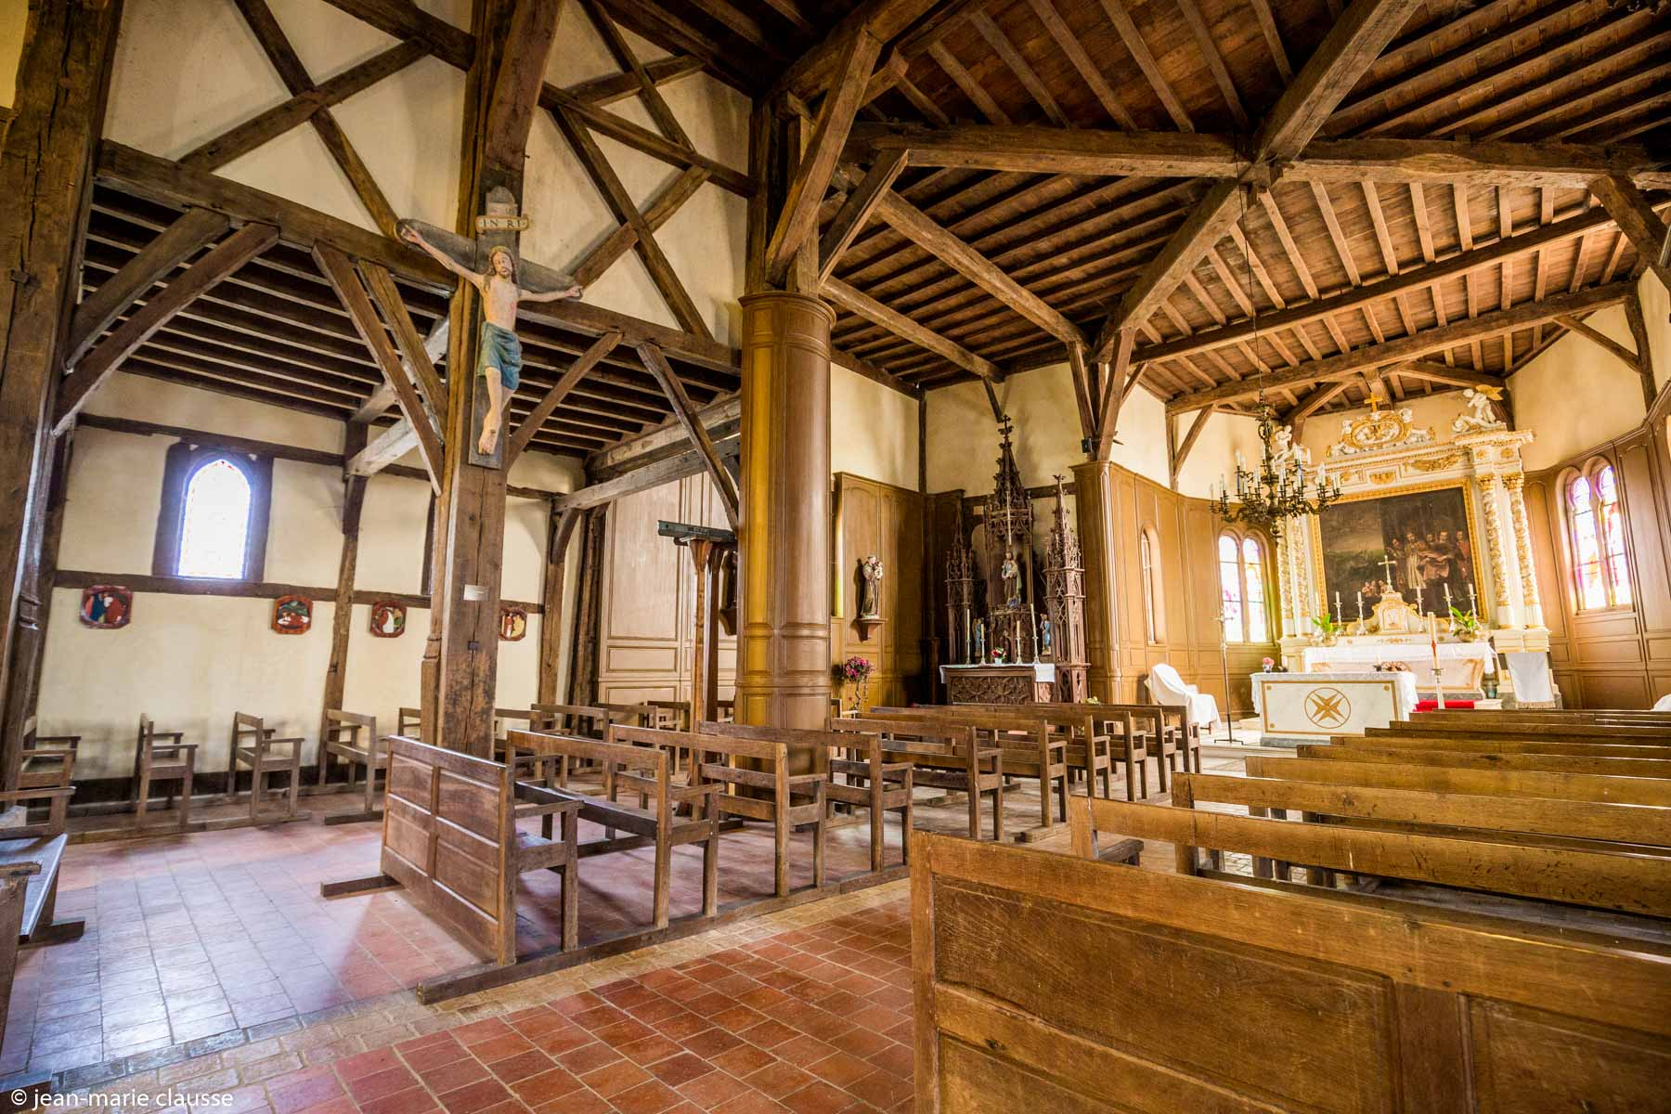

Slide 14
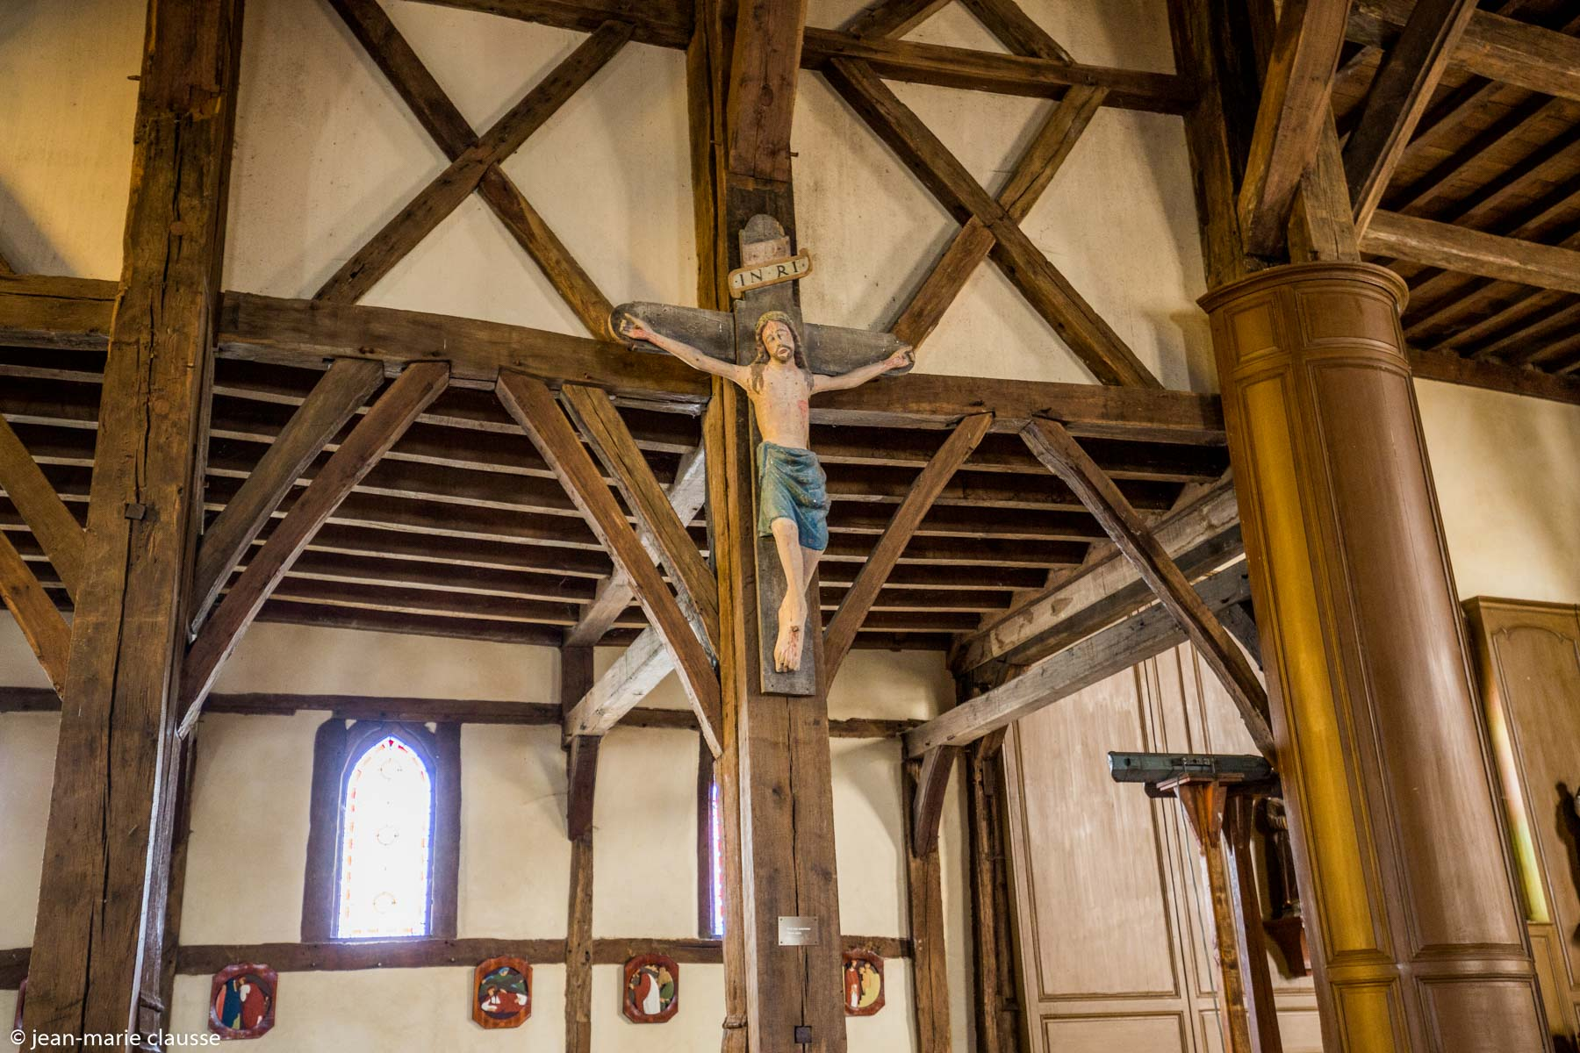

Slide 15
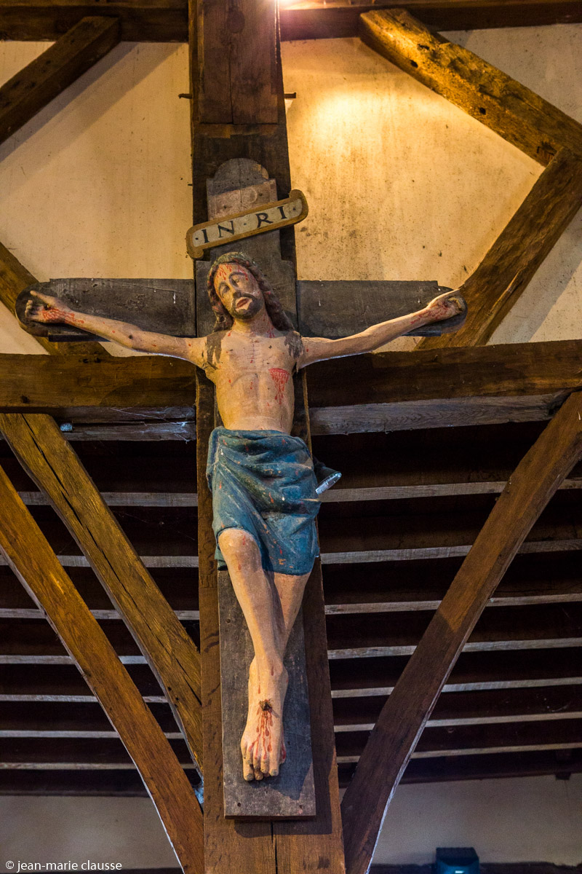
Le Christ en Croix en bois polychrome date du 14e siècle.

Slide 16
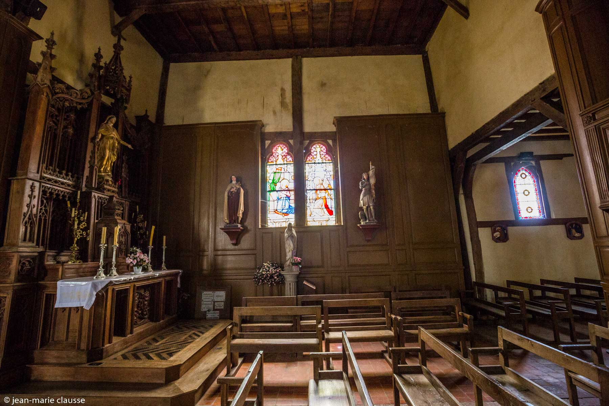

Slide 17
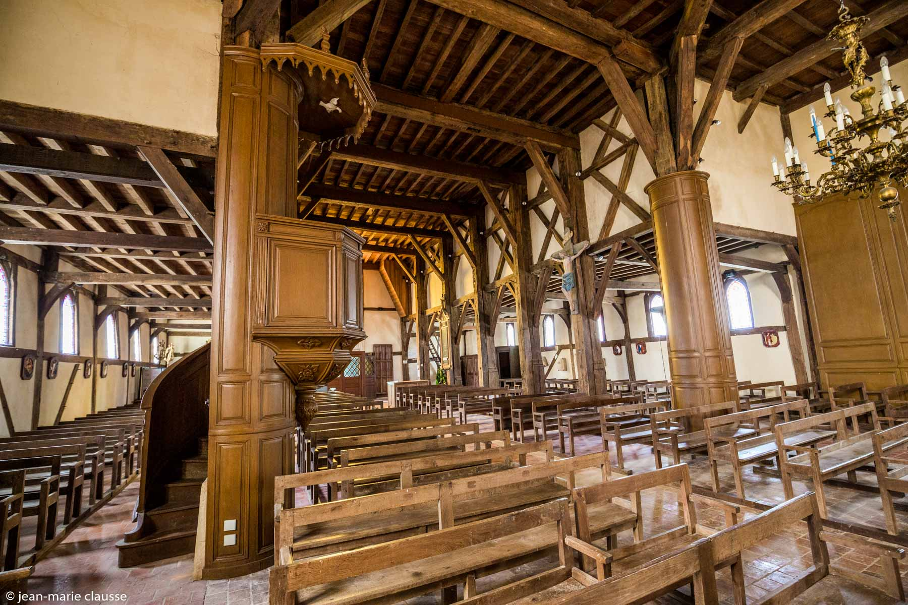

Slide 18
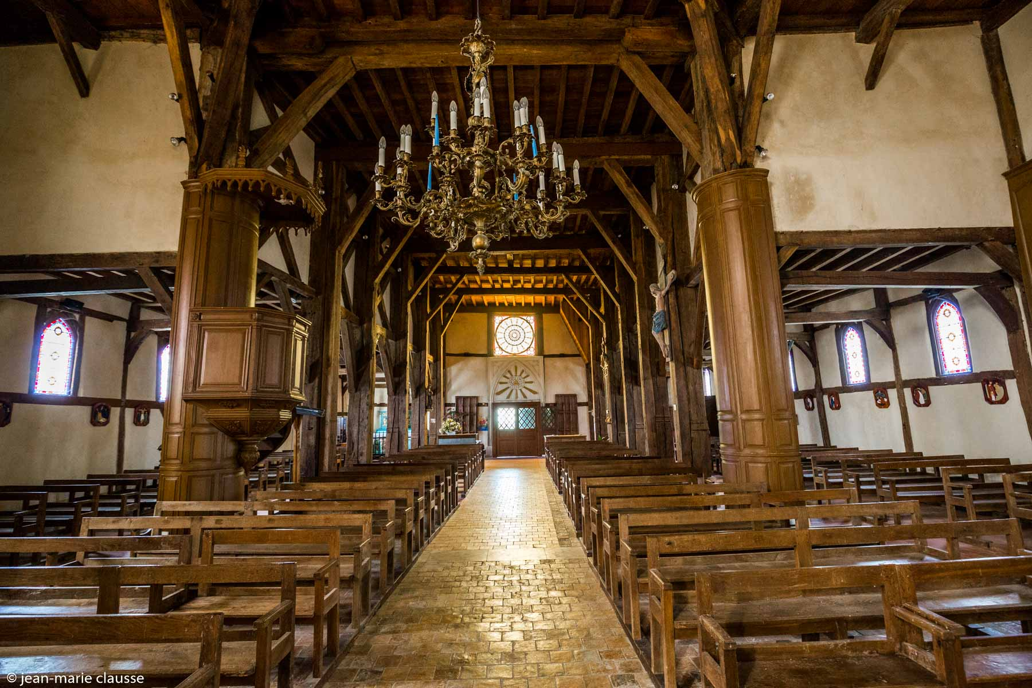

Slide 19
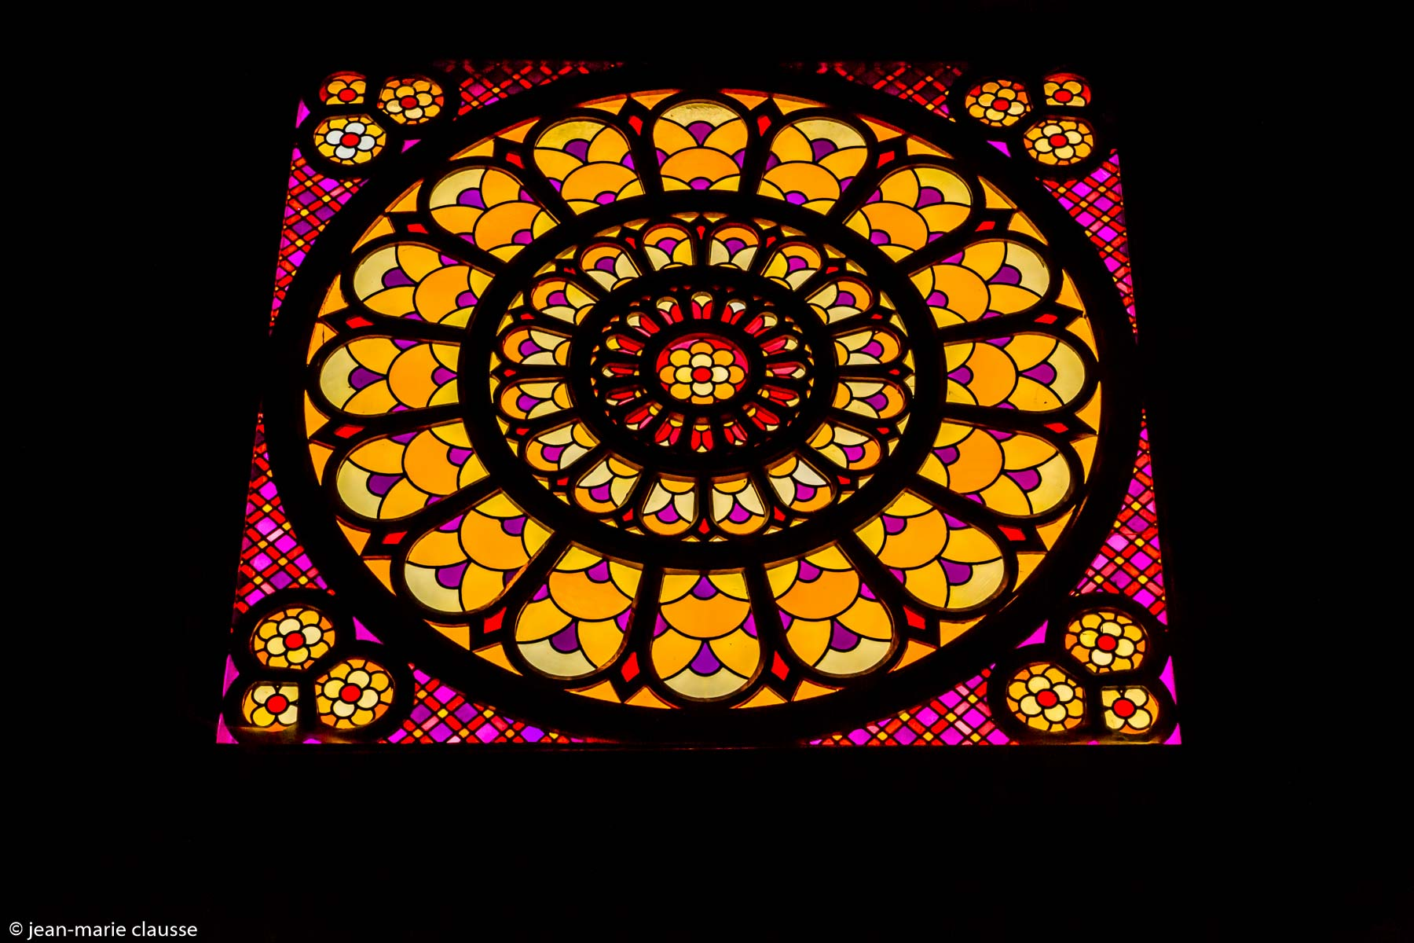
Sur la façade ouest, la rosace, aux cercles concentriques en bois, a été vitrée en 1936 dans un style « art déco » et a fait l’objet d’une restauration complète fin 2010 début 2011. Sa structure en bois est unique, et date de 1850. Elle est composée de trois cent pièces en verre multicolore de tailles et formes différentes.

Slide 20
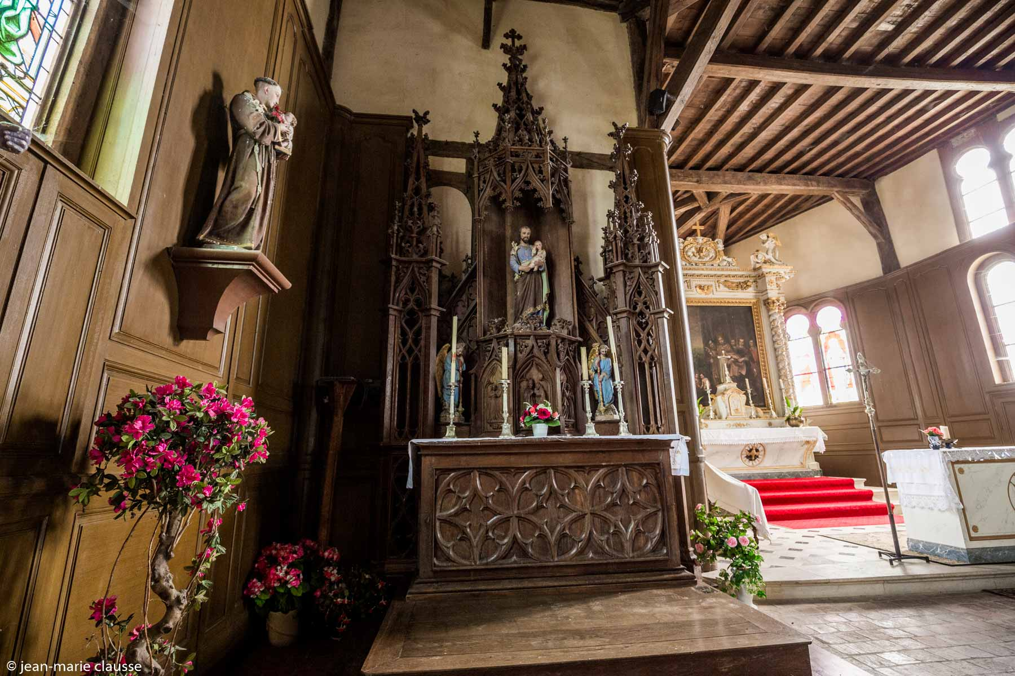

Slide 21
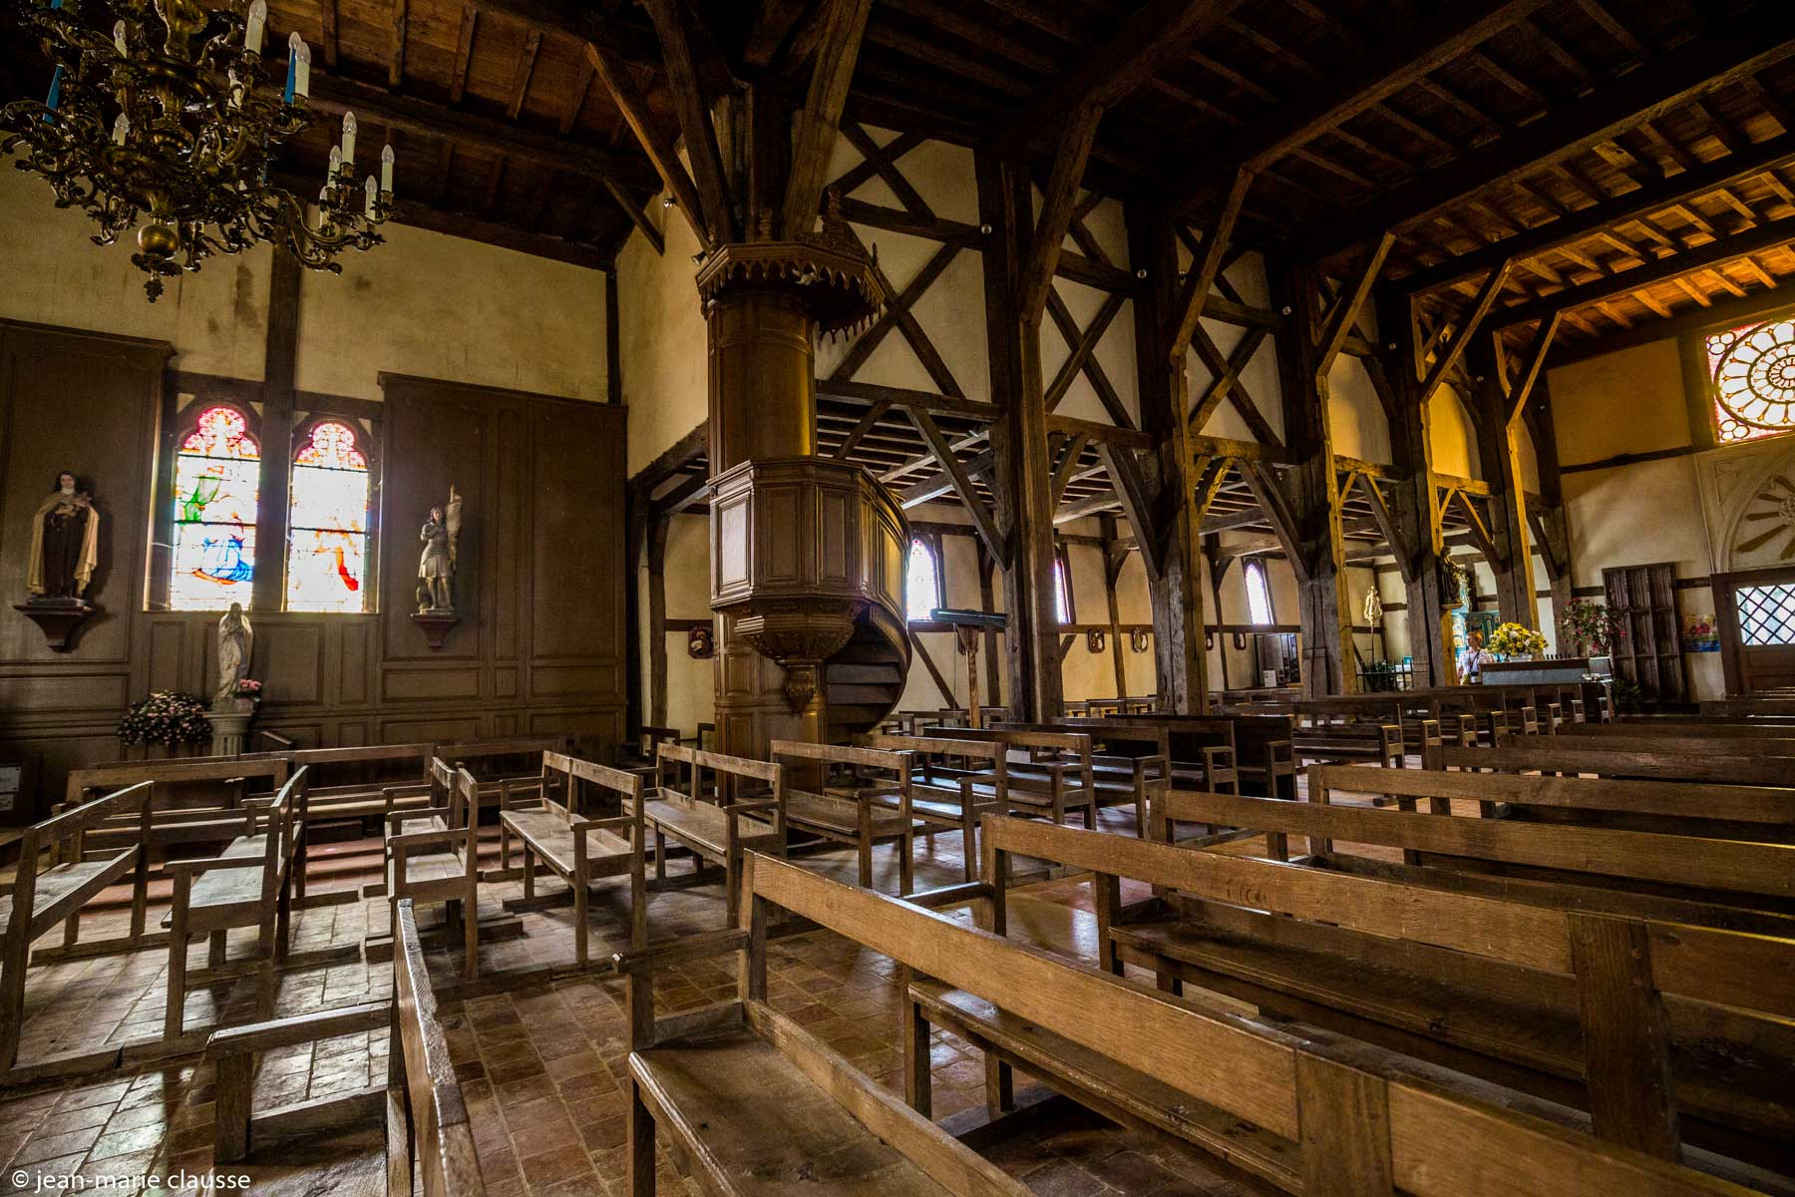

Slide 22
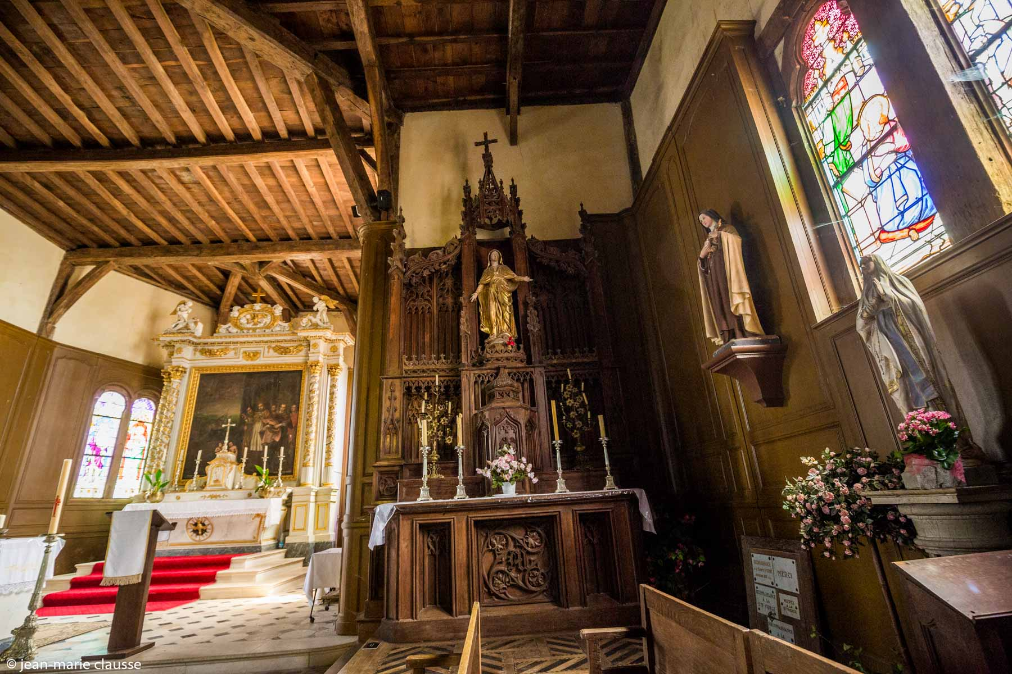

Slide 23
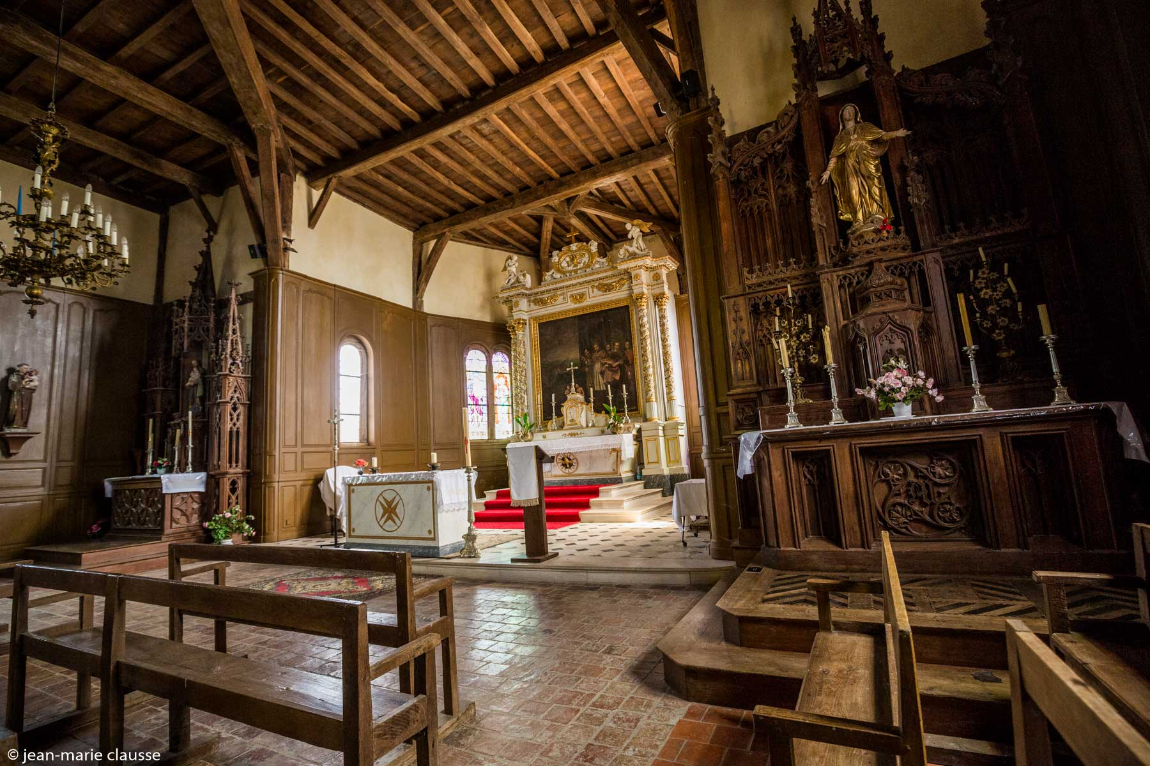

Slide 24
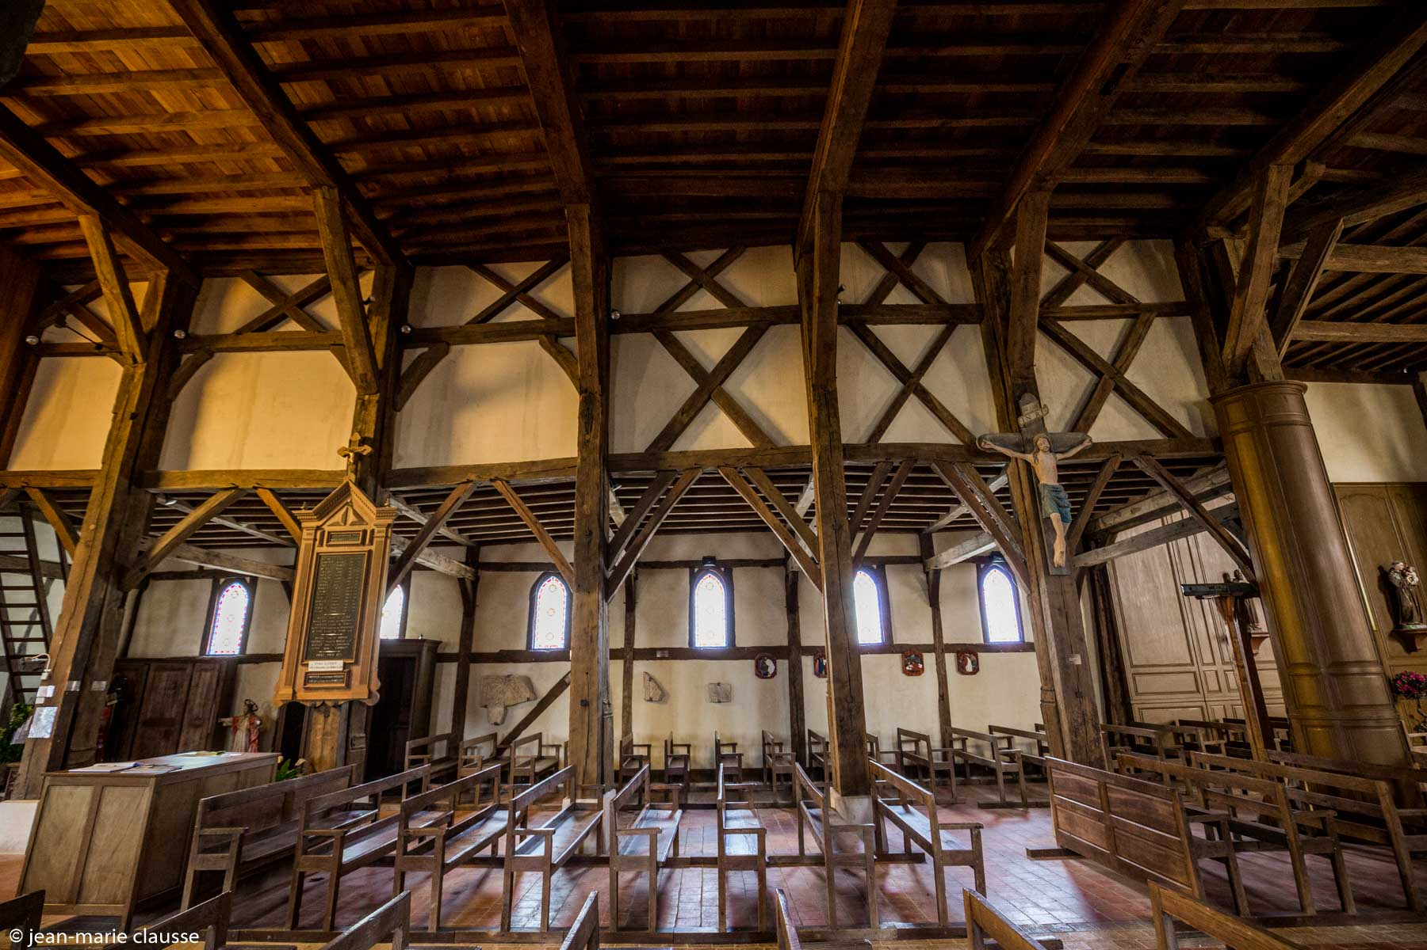

Slide 25
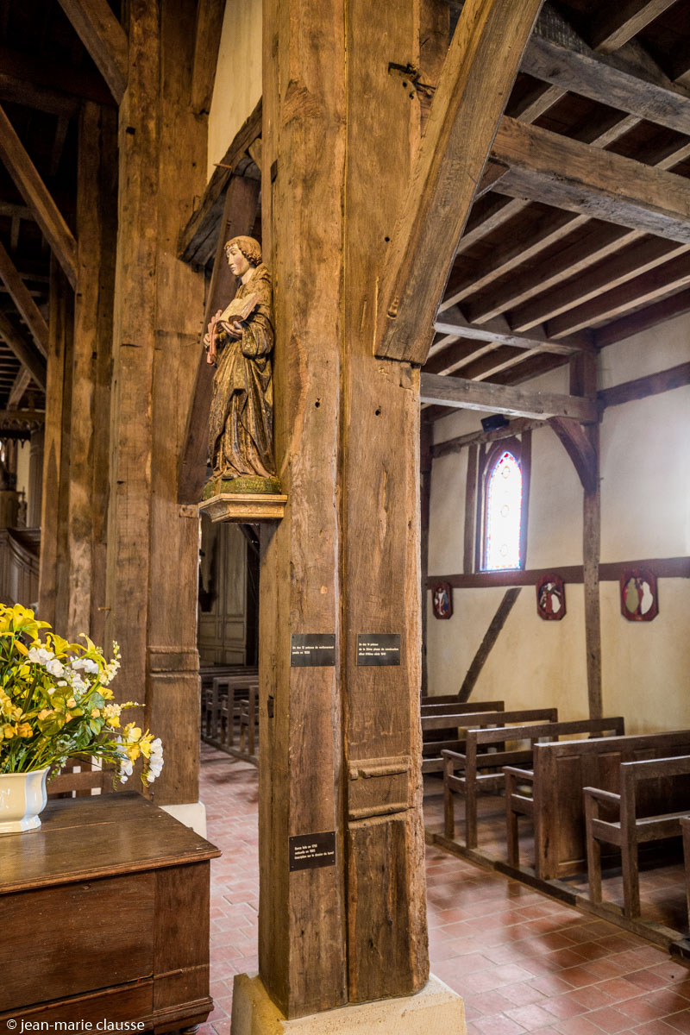

Slide 26
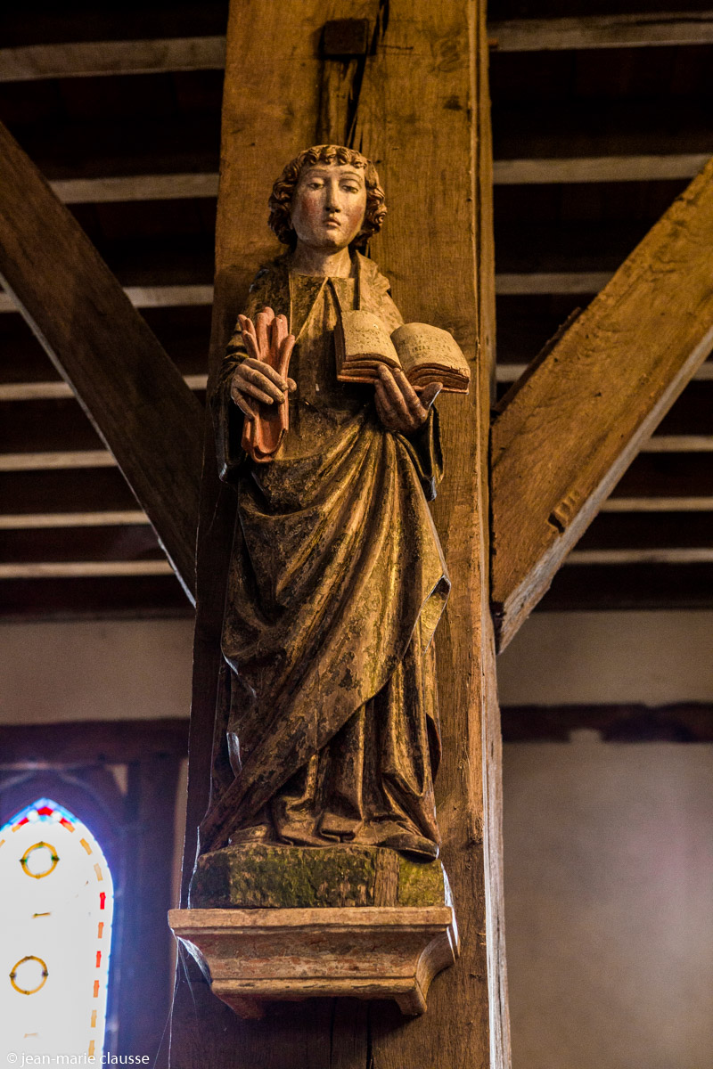
Saint Gond.
Vers 1510-1520. Statue en bois polychrome .
Saint Gond serait venu à Oyes (Marne) au 7e siècle créer un monastère dédié à Saint-Pierre.

Slide 27
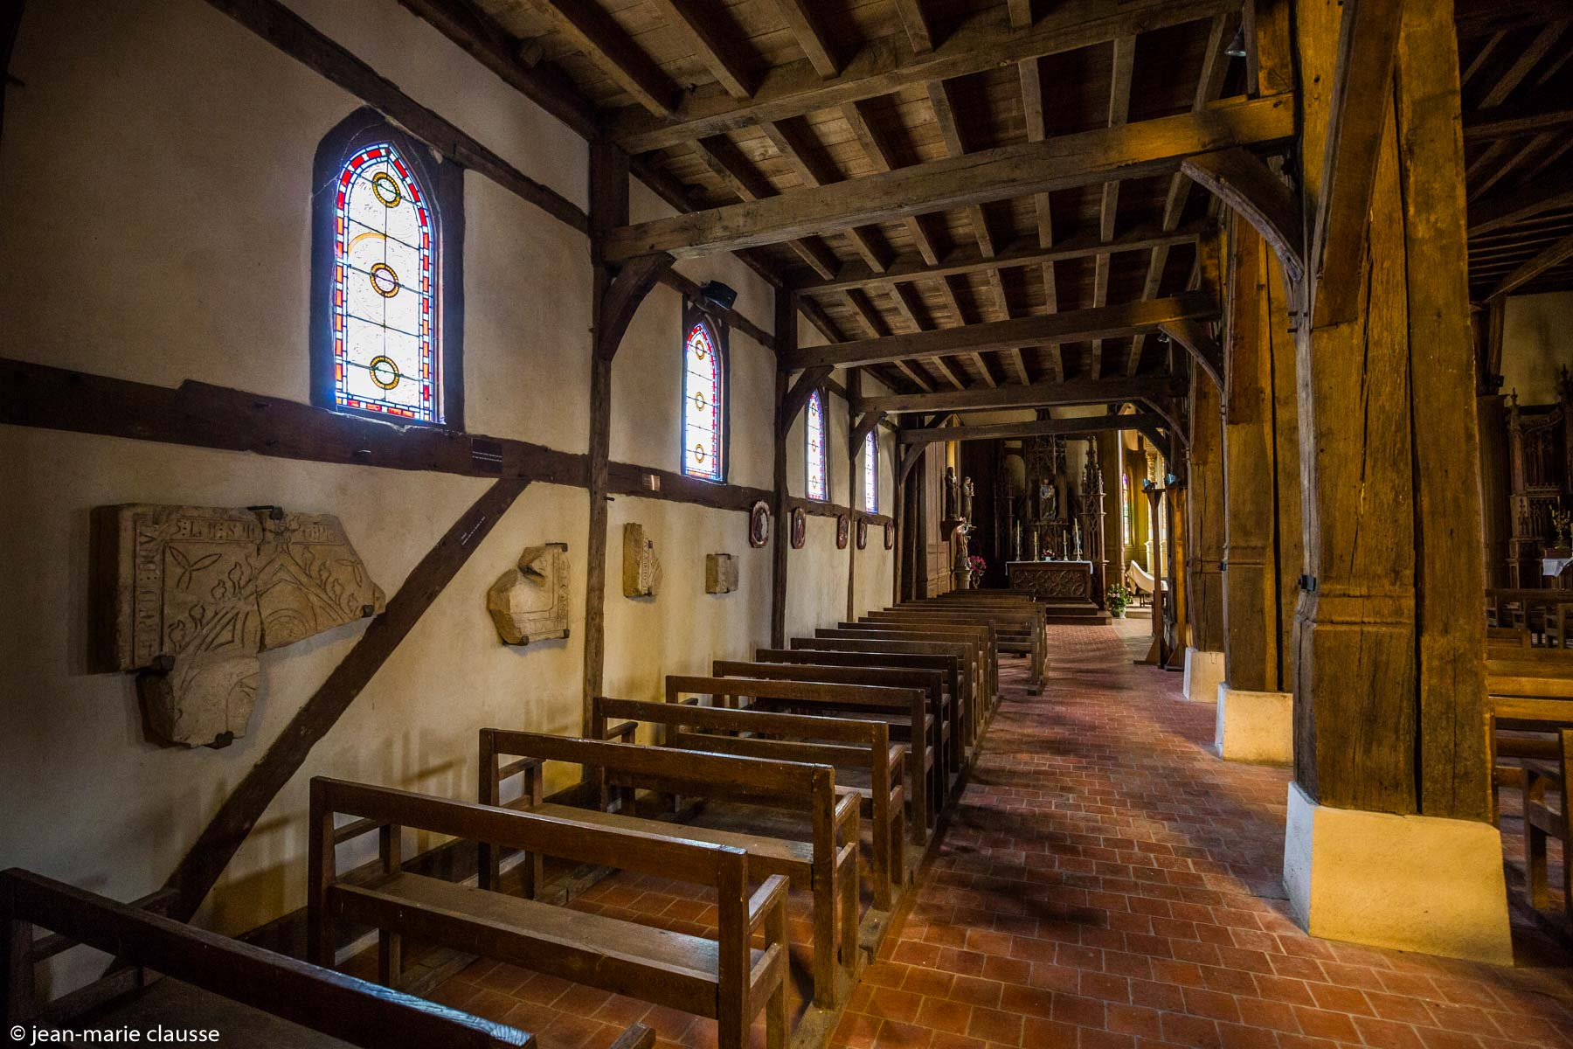

Slide 28
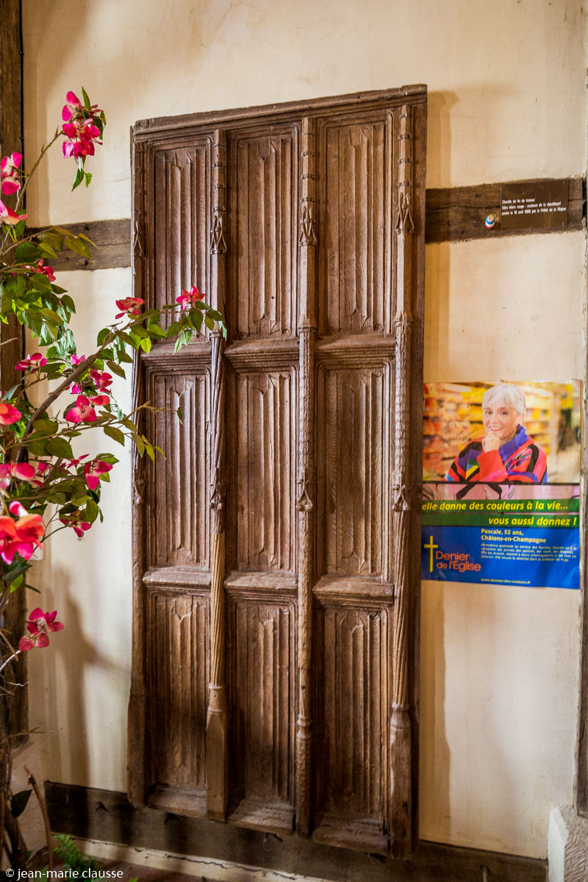
Panneau en « serviette » fin du 15e siècle, peut-être les anciennes portes de l’église avant 1860

Slide 29
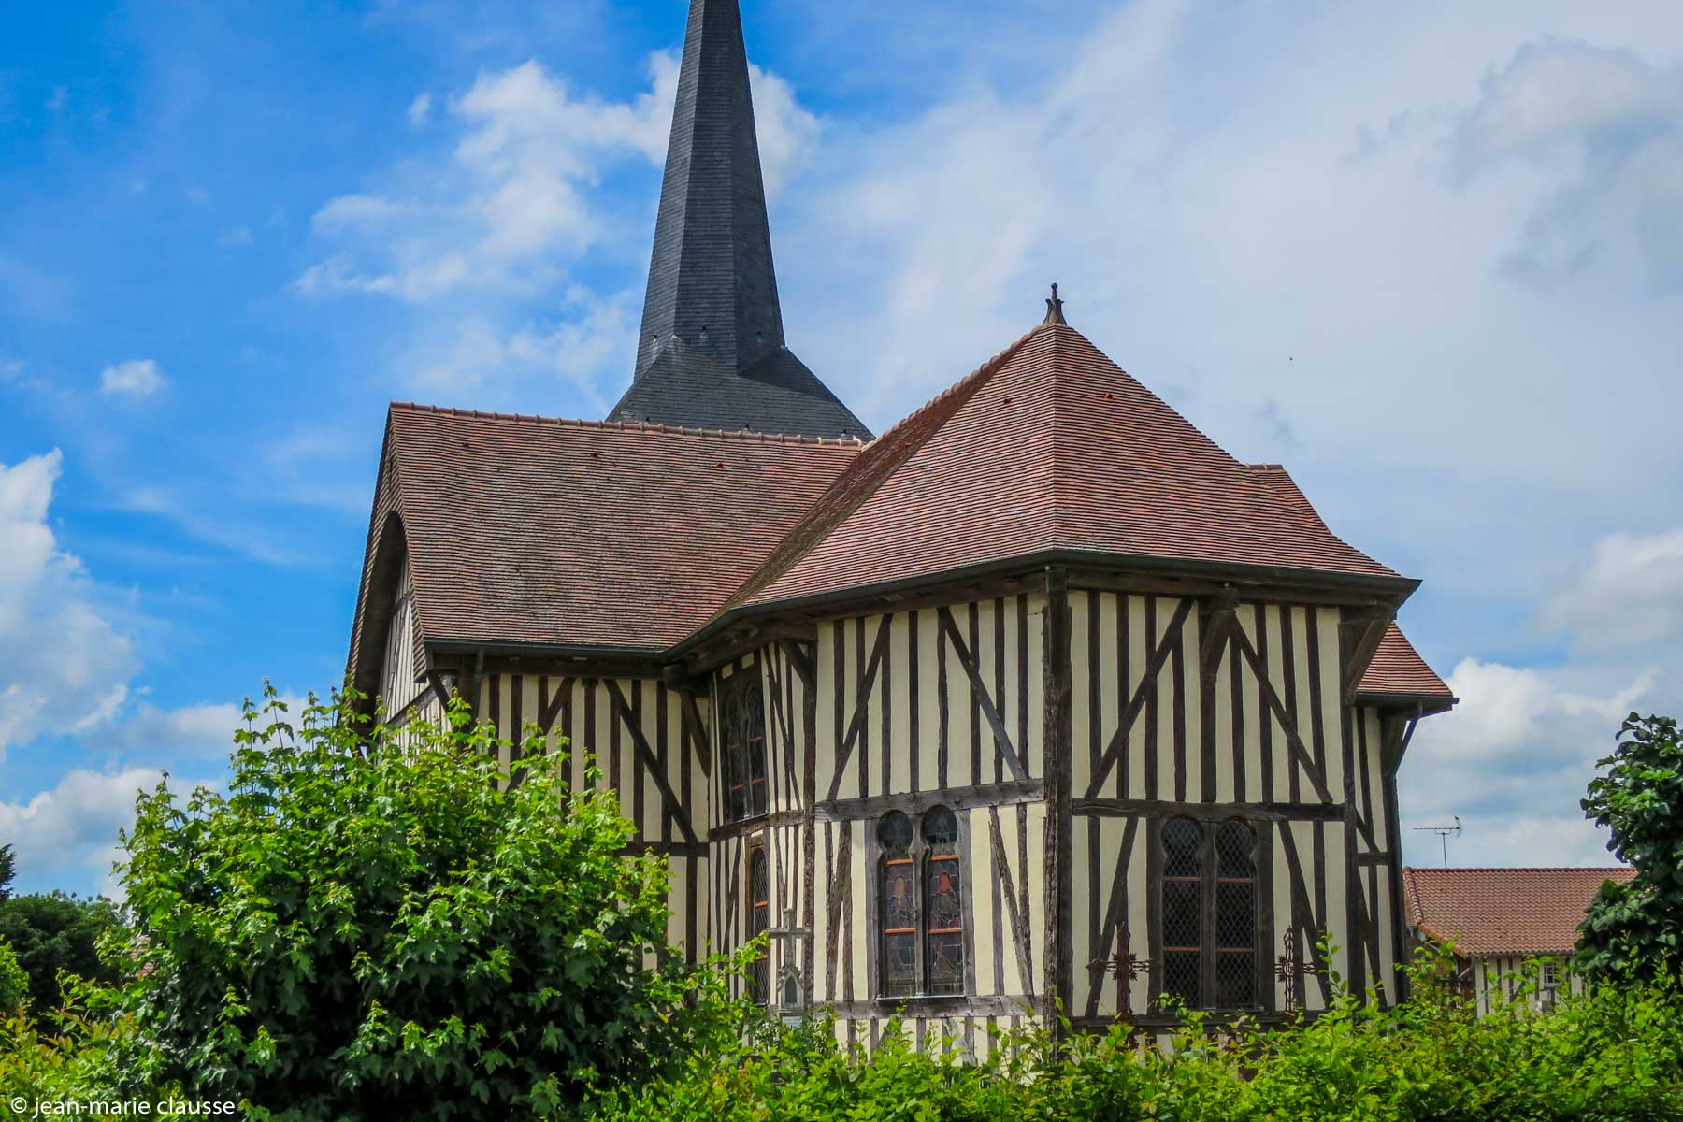
L’ampleur des dimensions et la qualité du travail de charpenterie caractérisent les parties orientales et notamment le chœur dont le colombage régulier et l’élégante toiture retiennent l’attention. Très original, le chevet confère à cet édifice sa propre individualité.

Slide 30
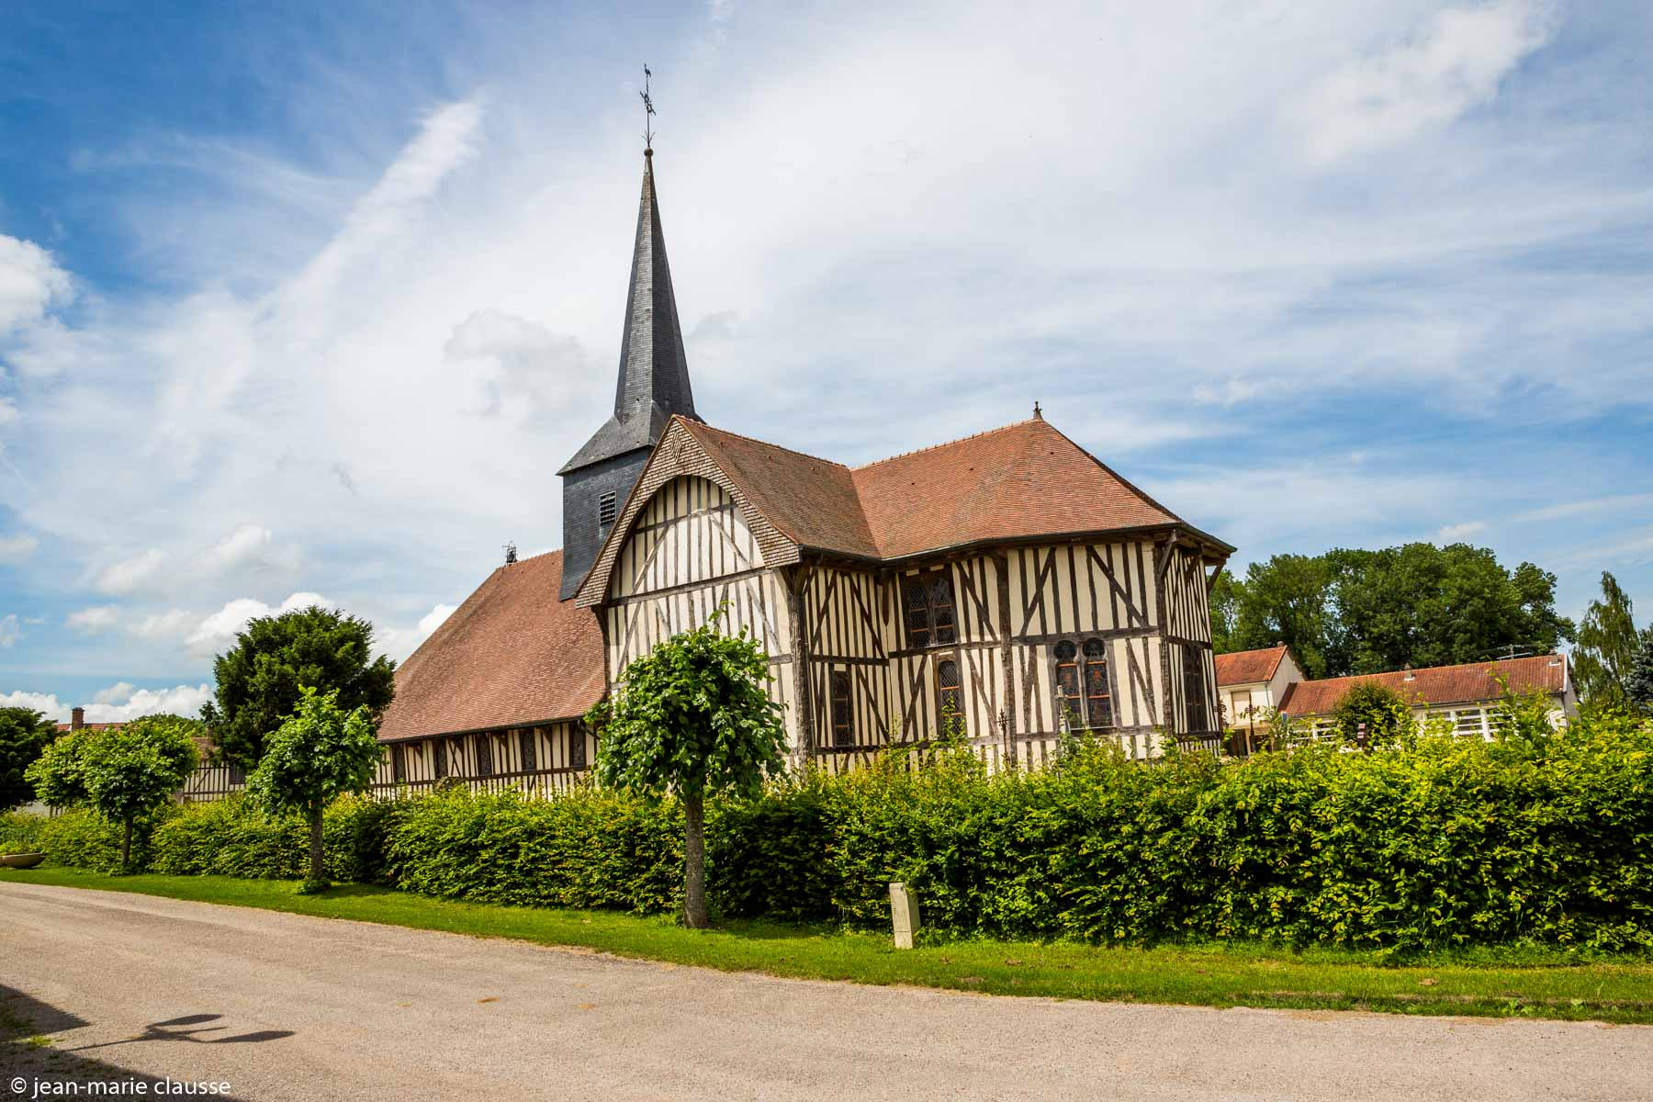

Slide 31
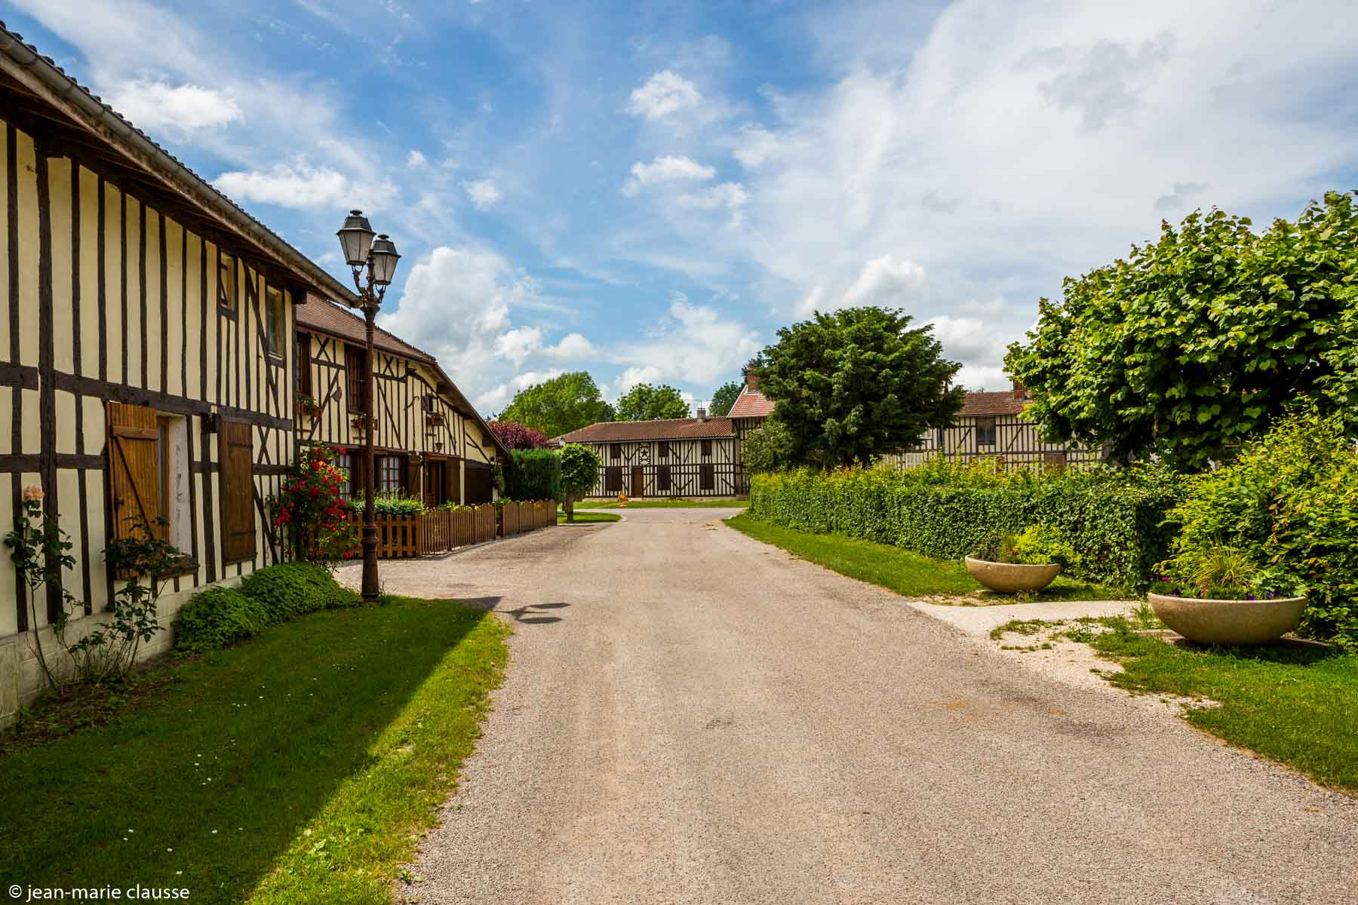
Les rues du village offrent un bel ensemble de maisons elles aussi à pans de bois.

Slide 32
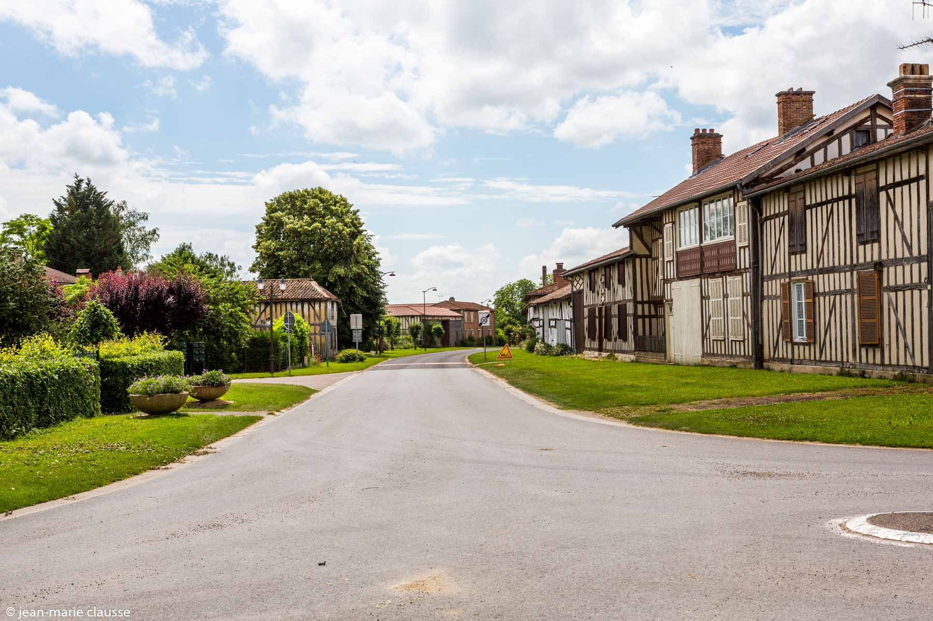

Slide 33
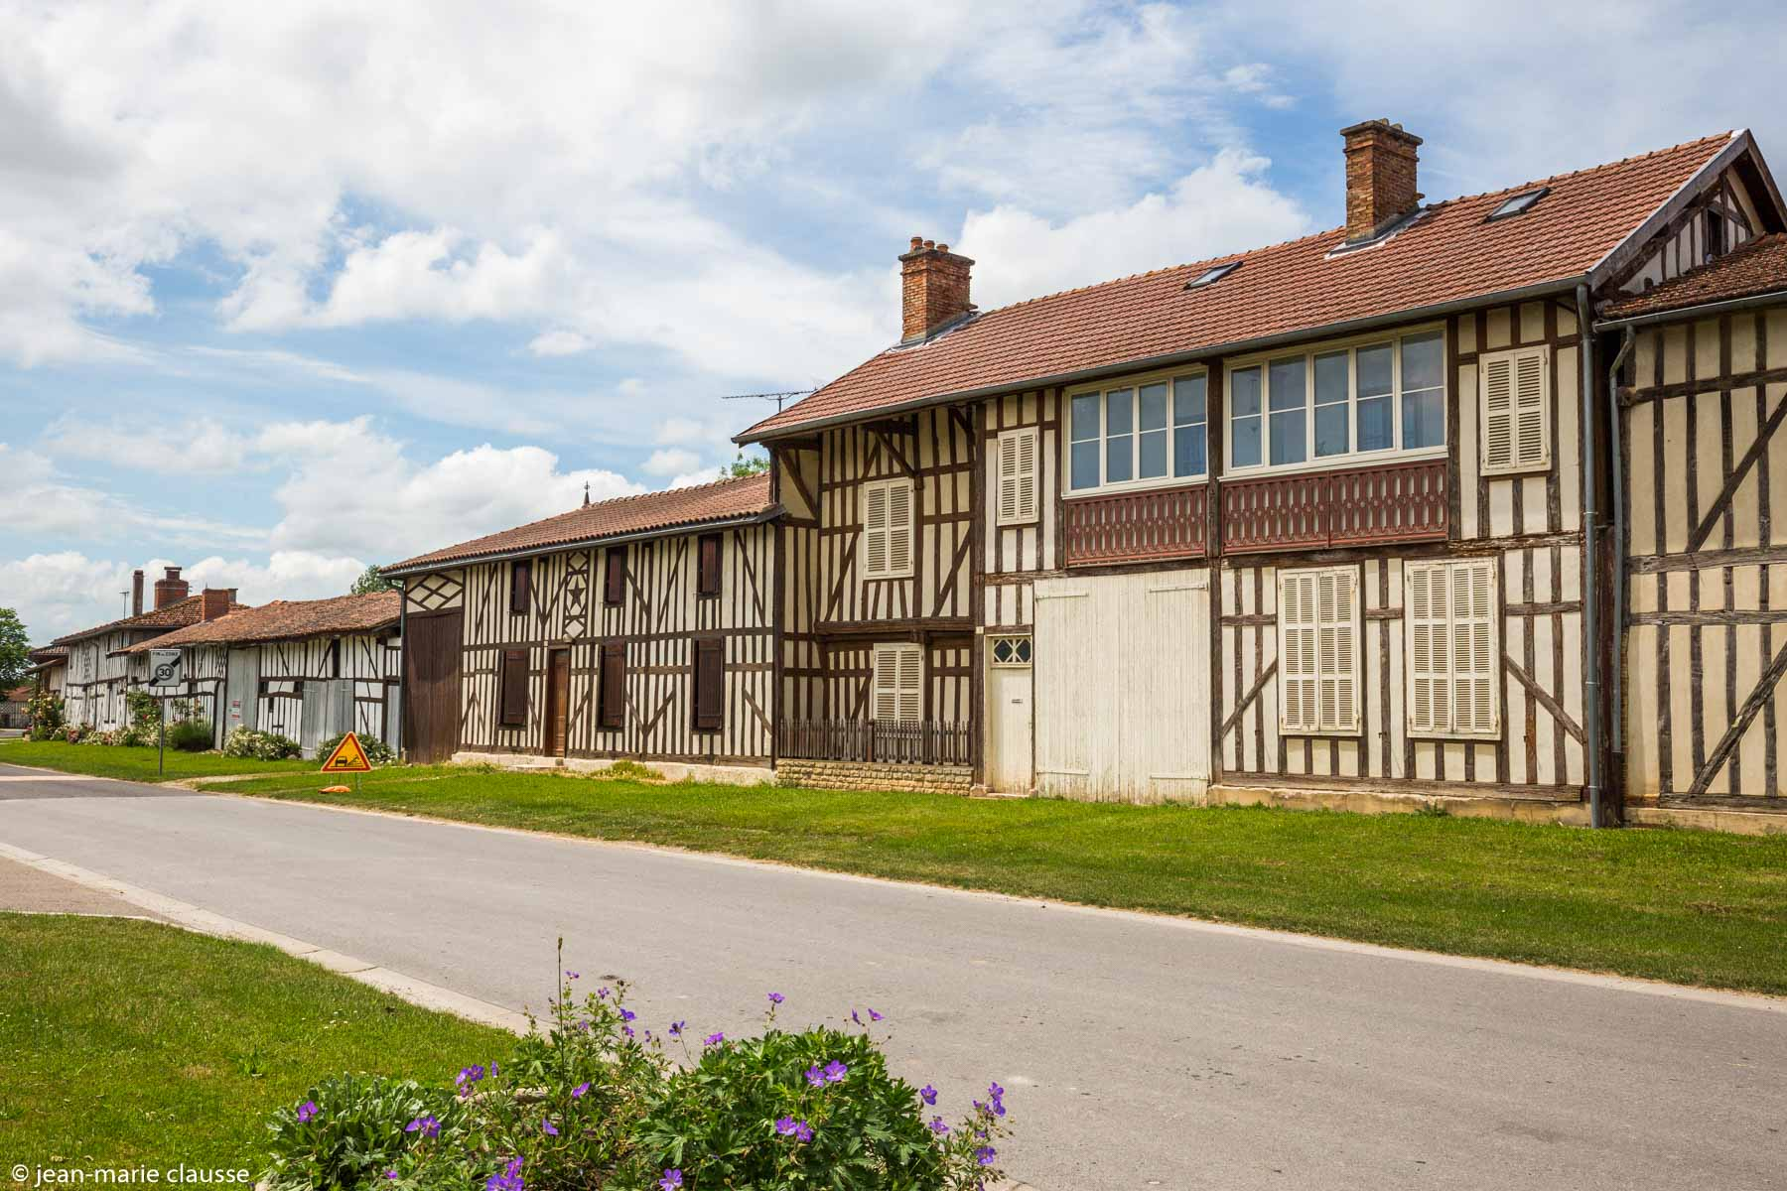

Slide 34
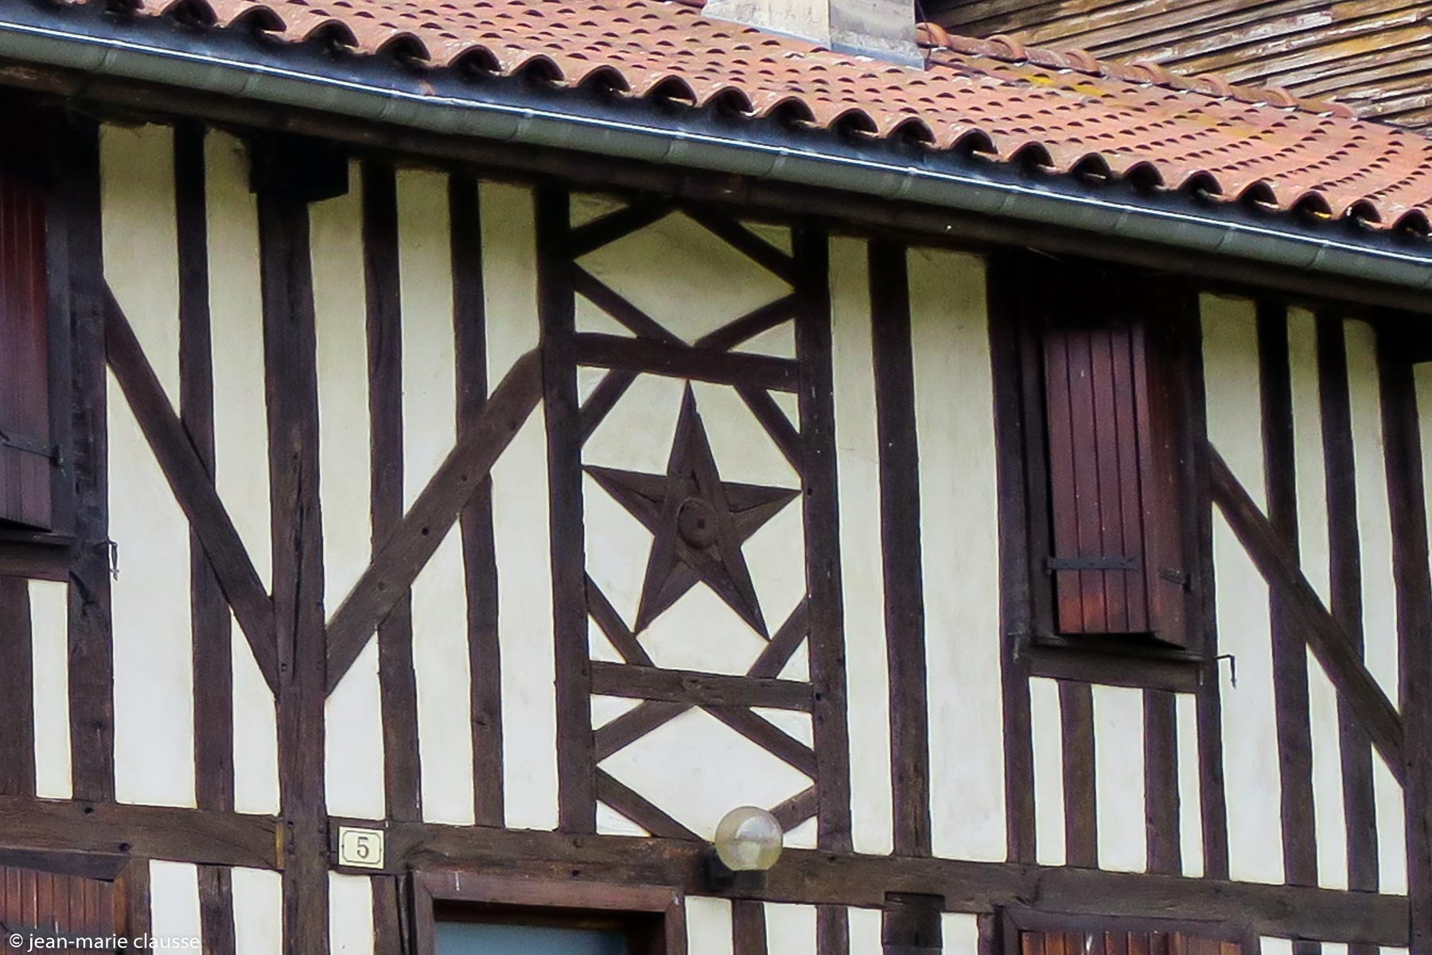

Slide 35
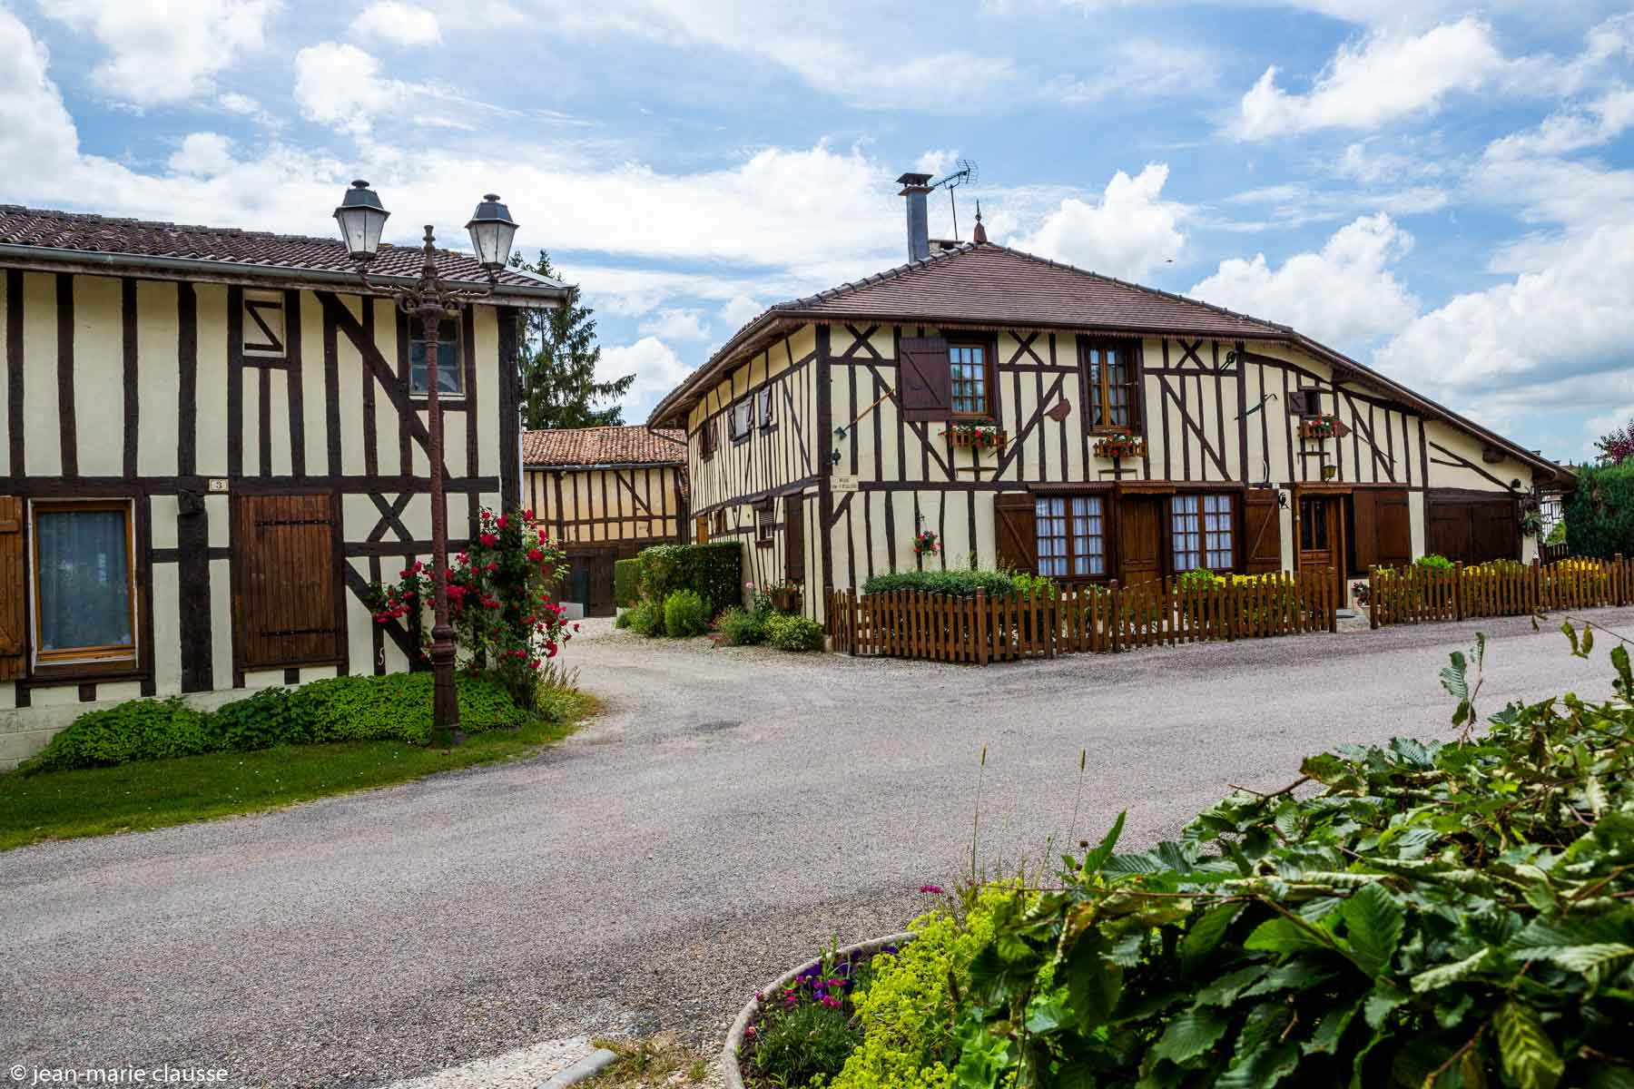

Slide 36
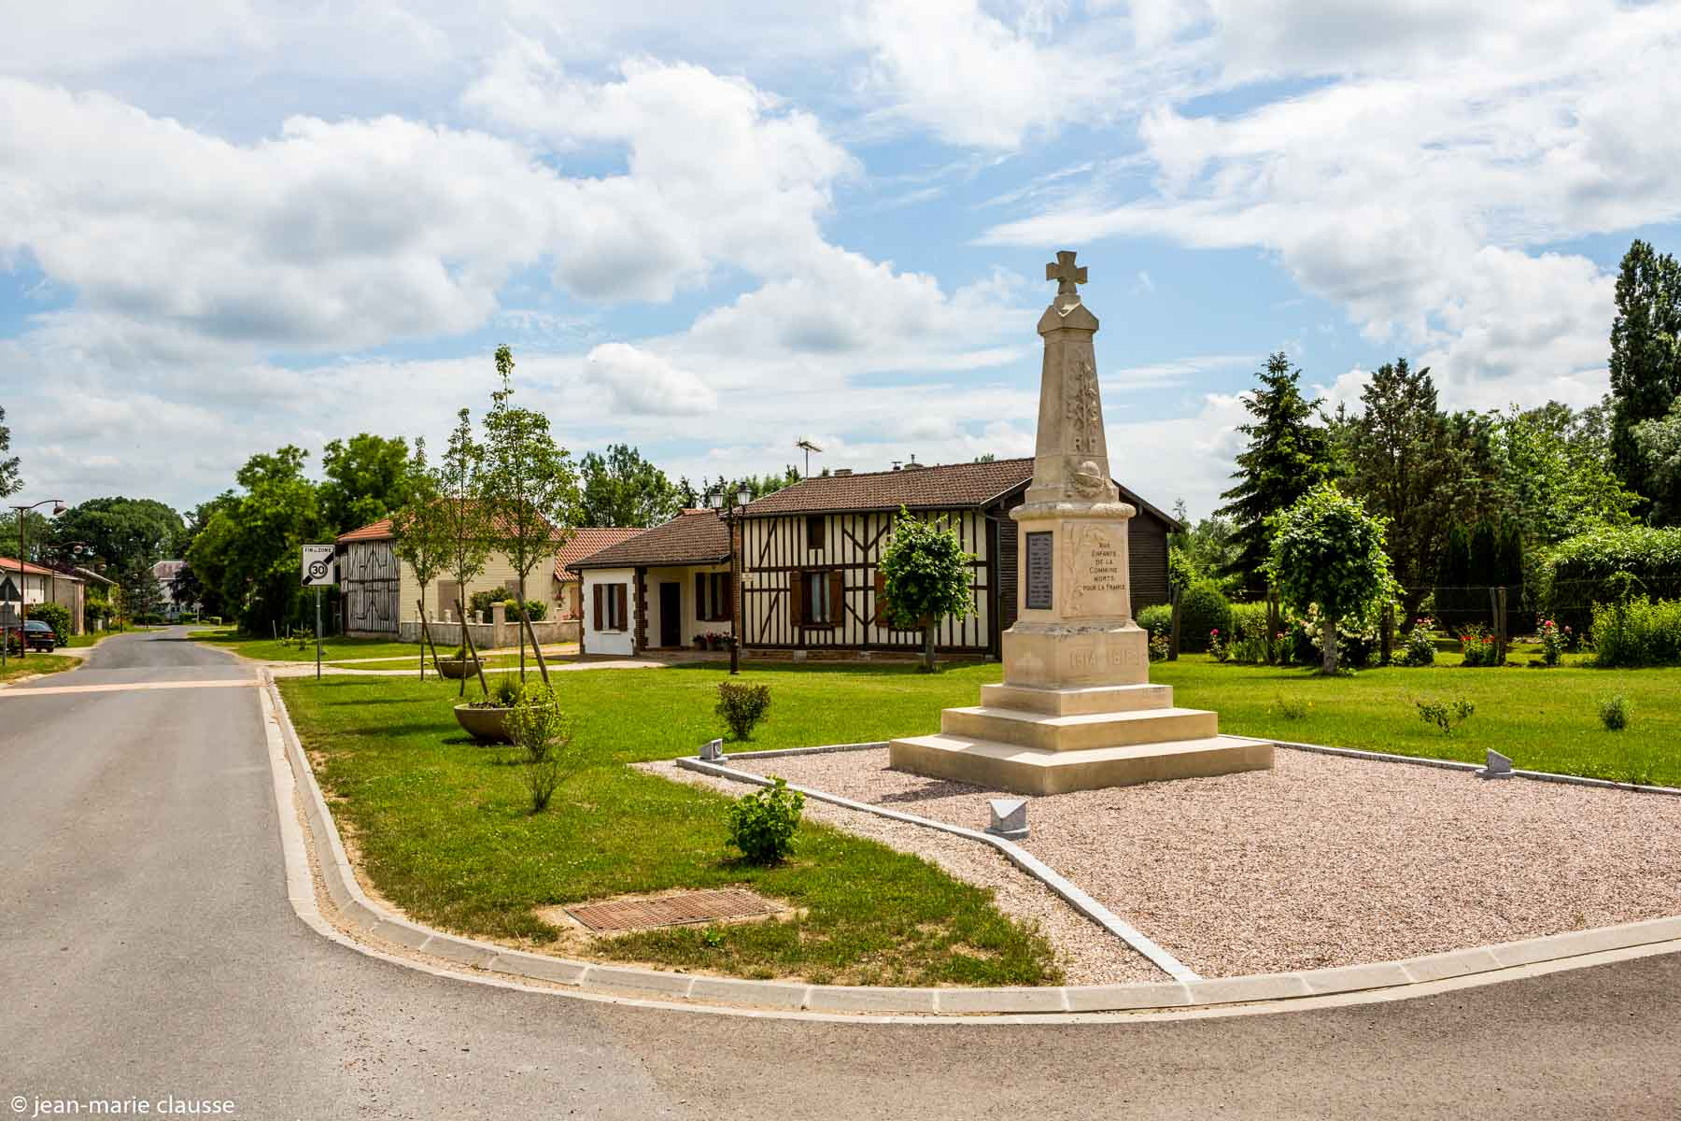

Slide 37
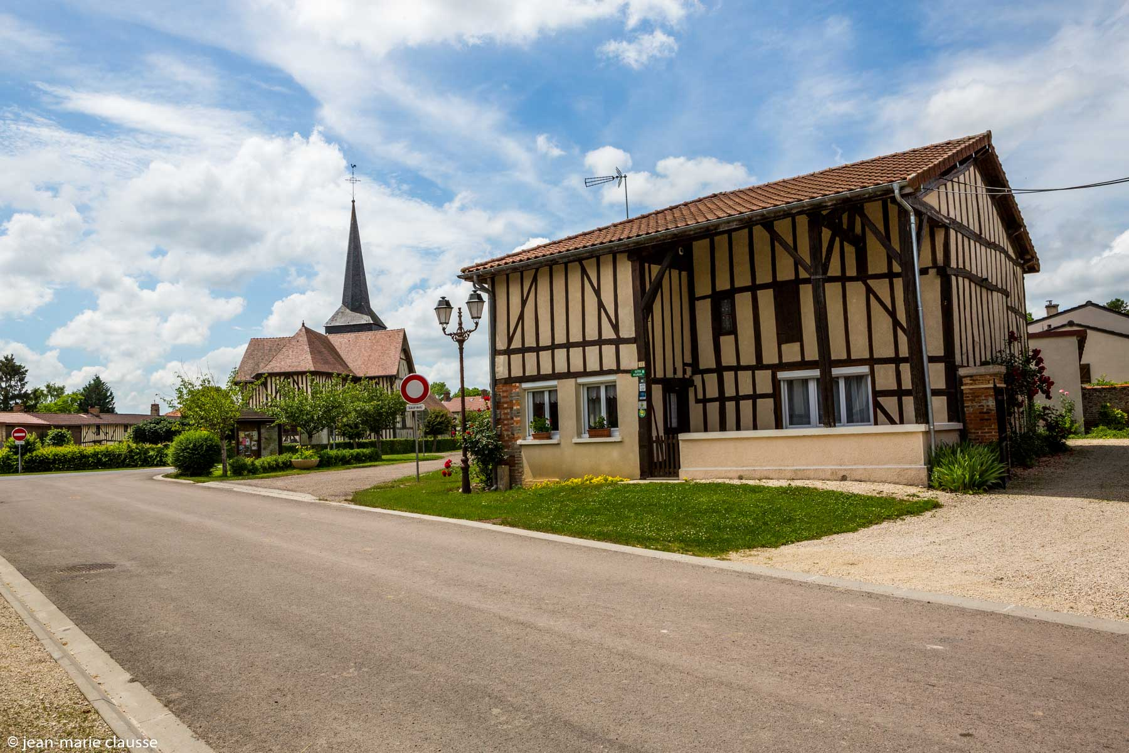

Slide 38
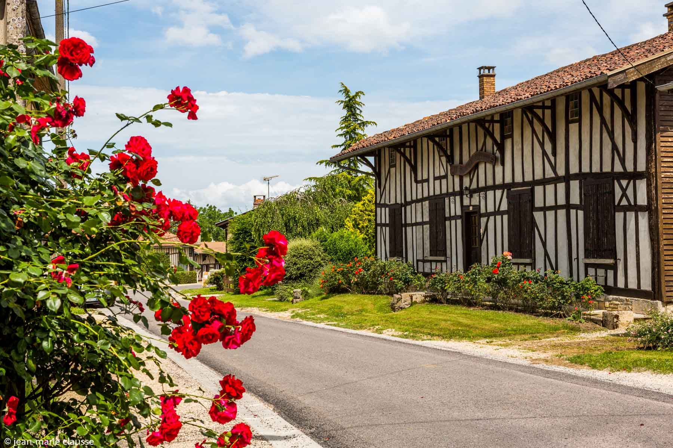

Slide 39
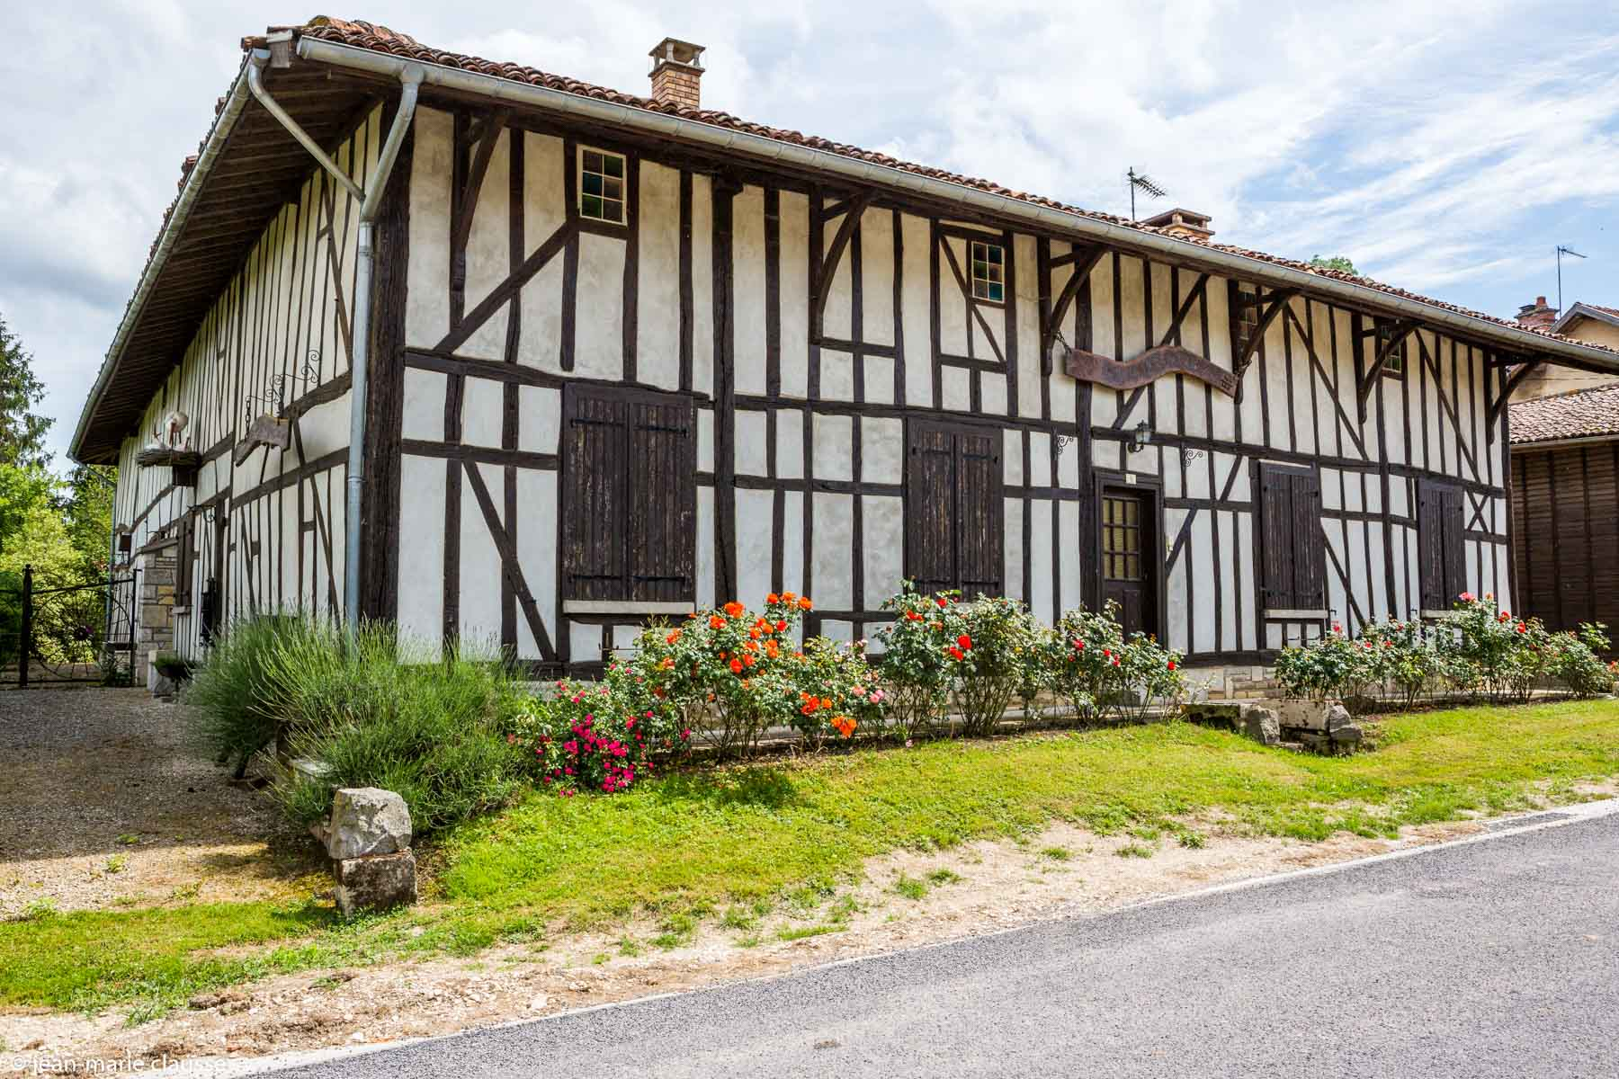

Slide 40
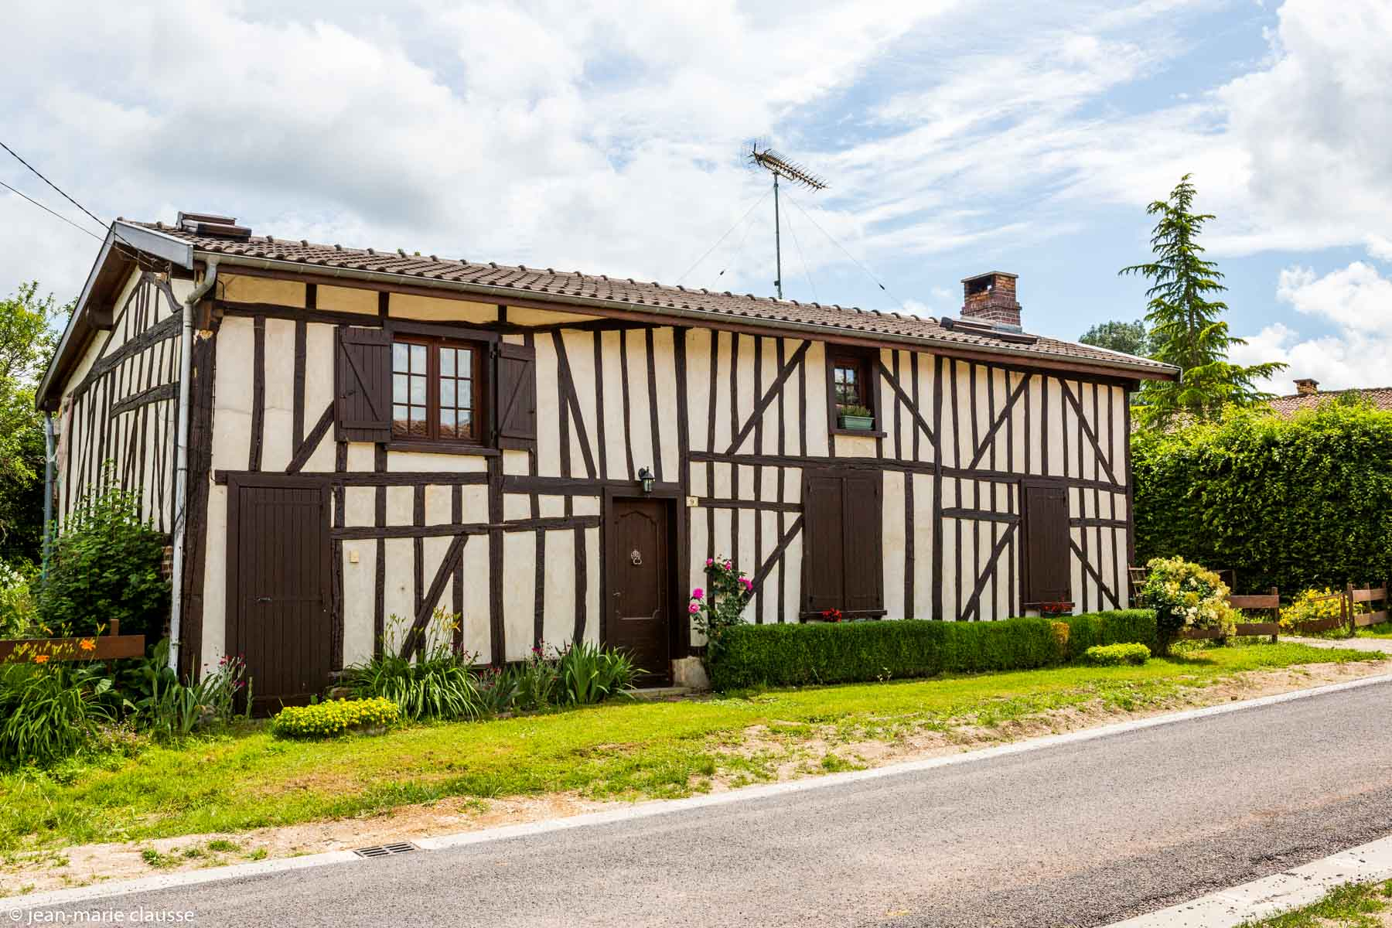

Slide 41
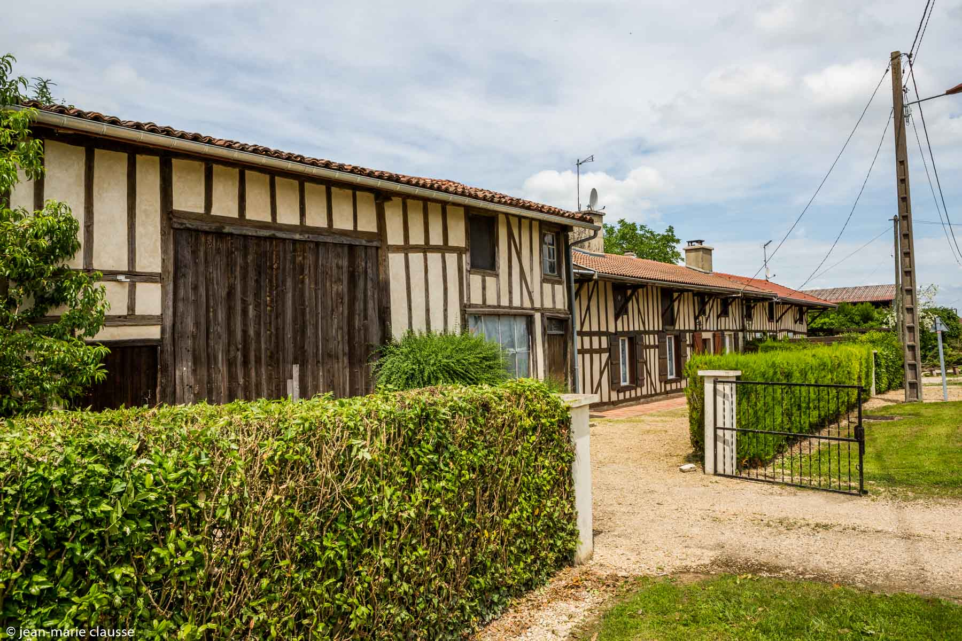

Slide 42
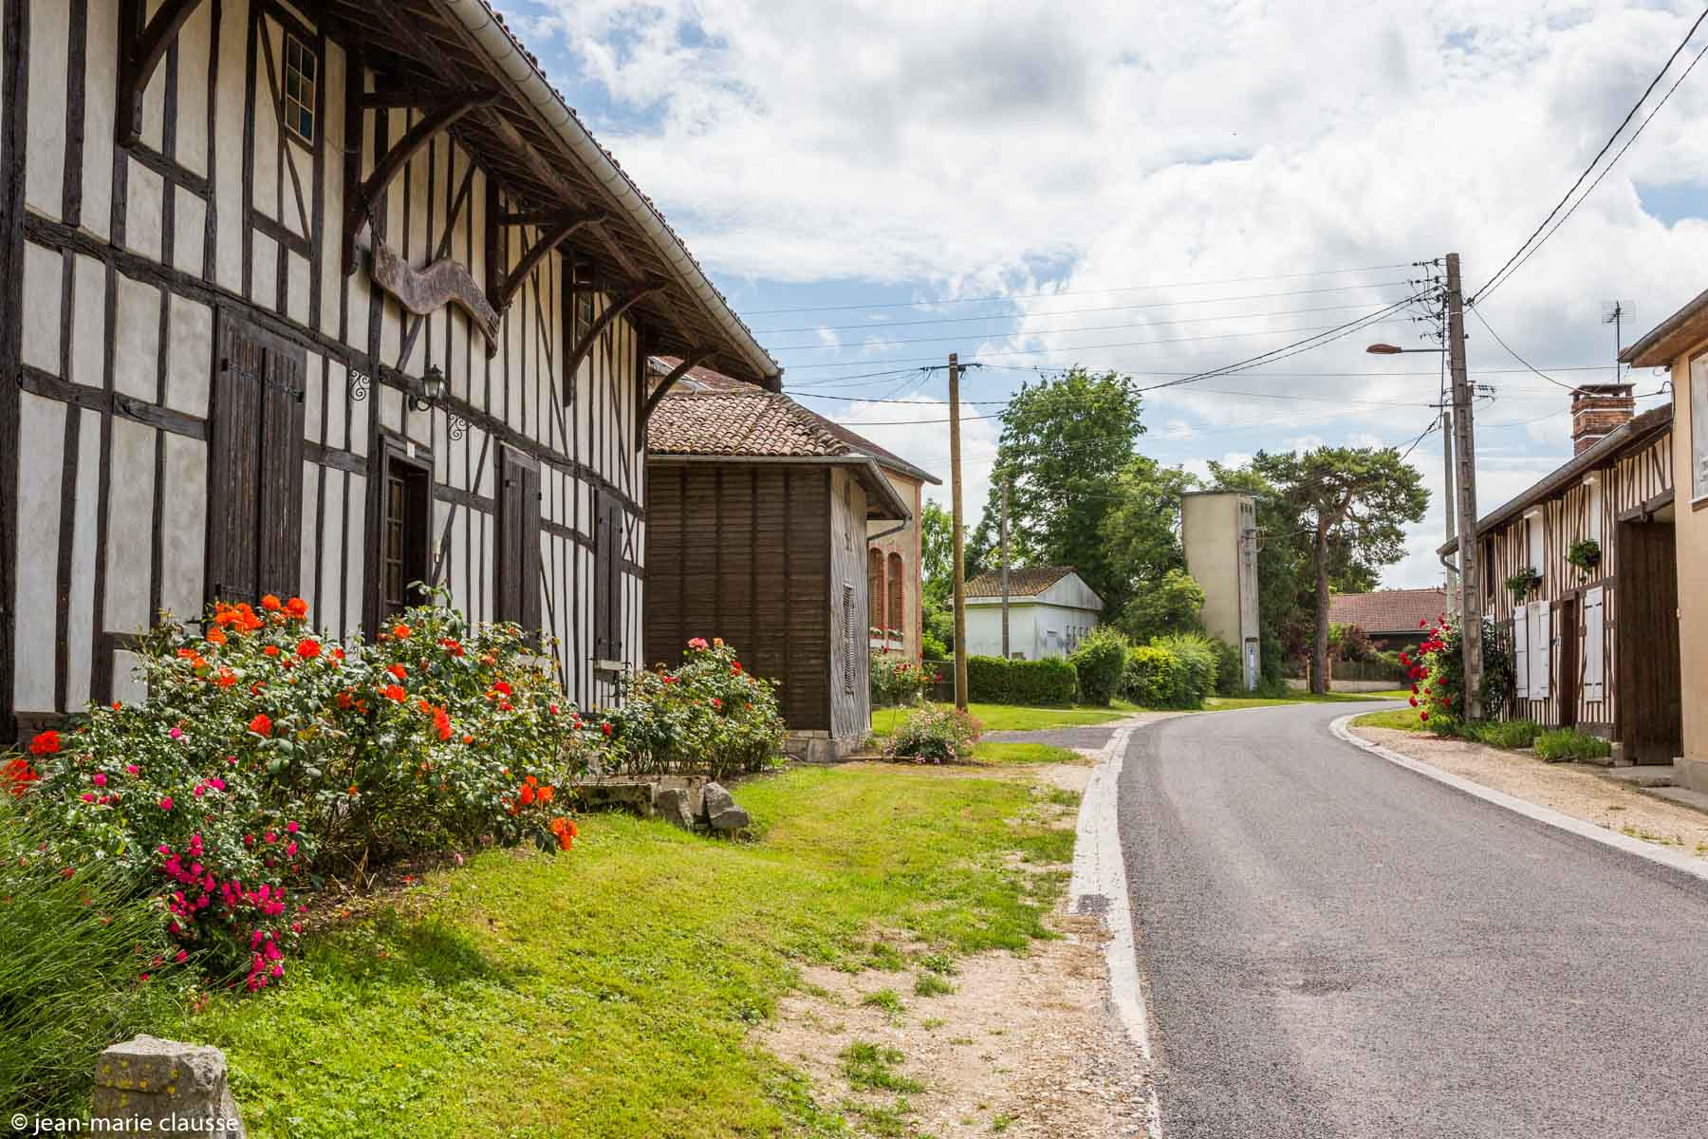

Slide 43
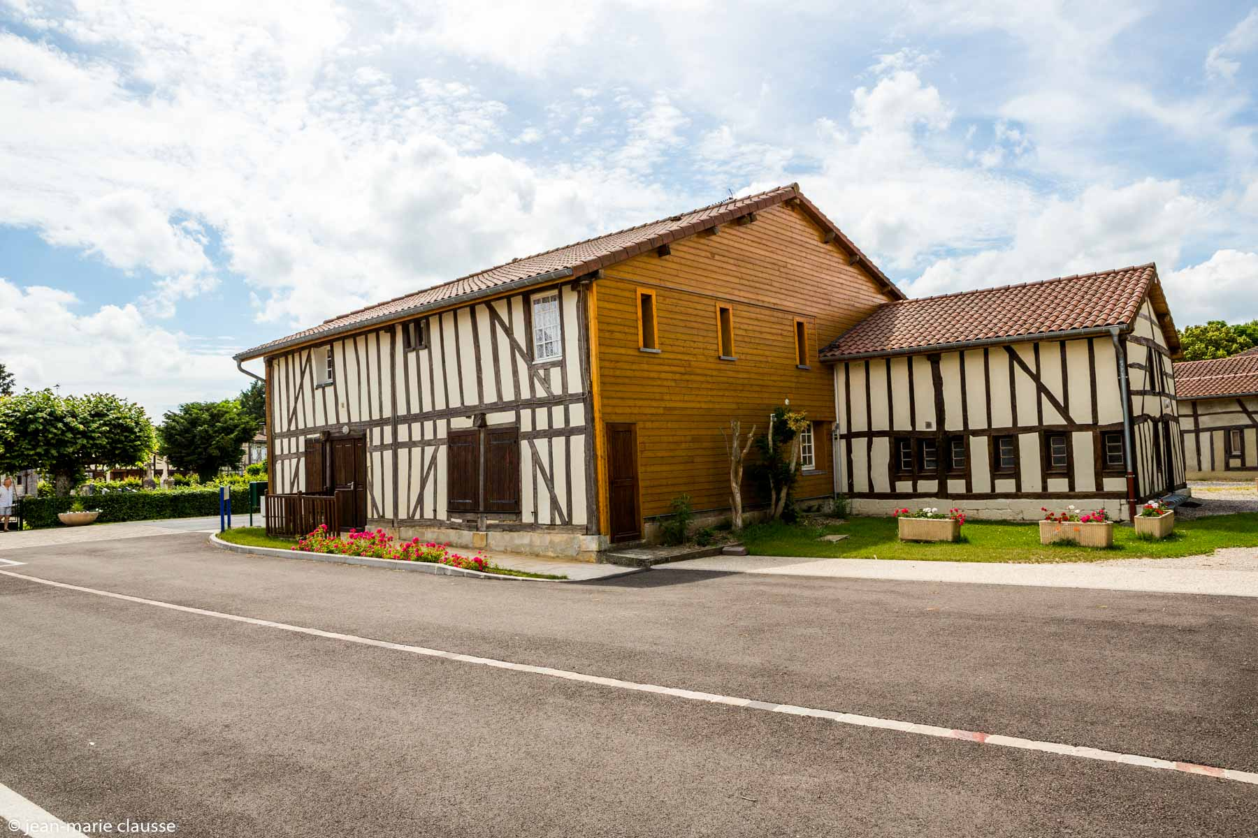

Slide 44
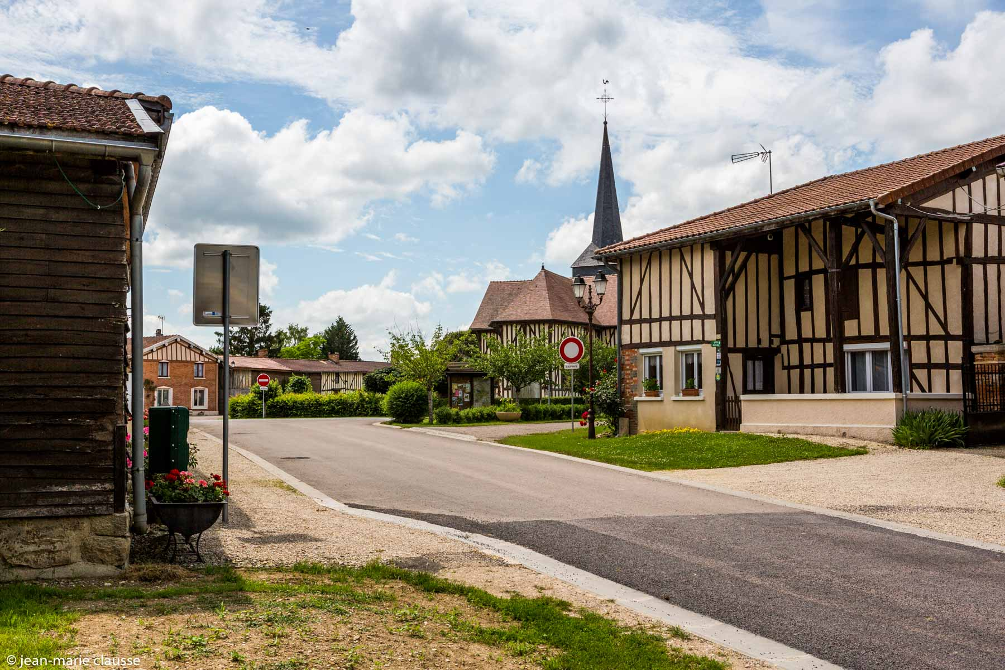

Slide 45
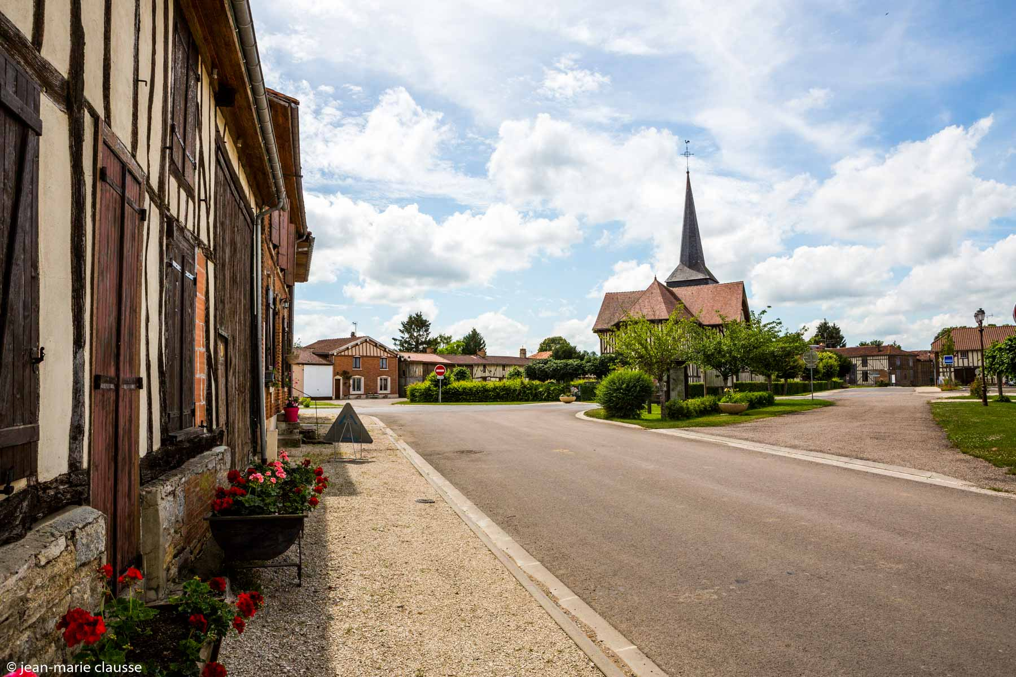

Slide 46
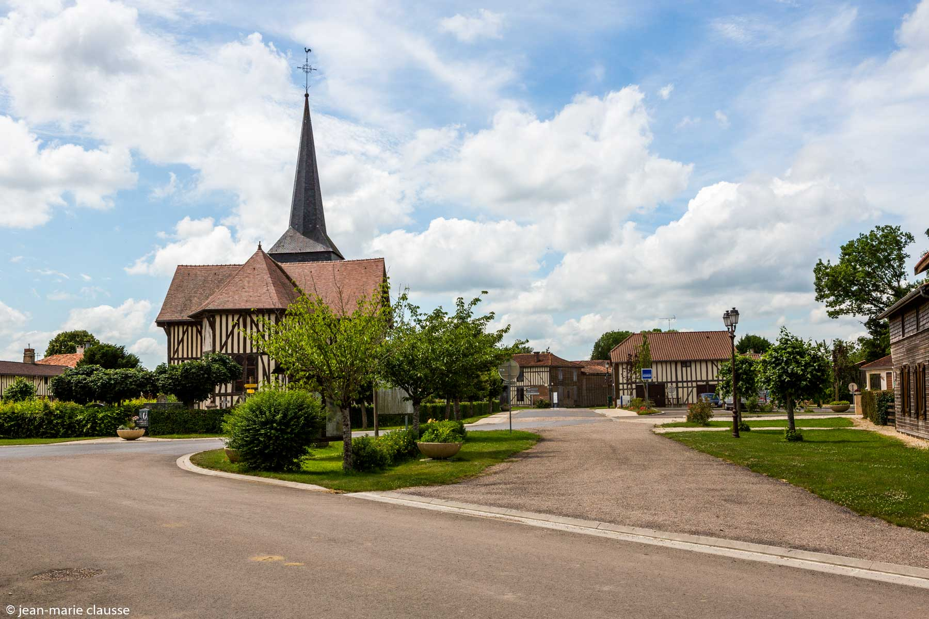

Slide 47
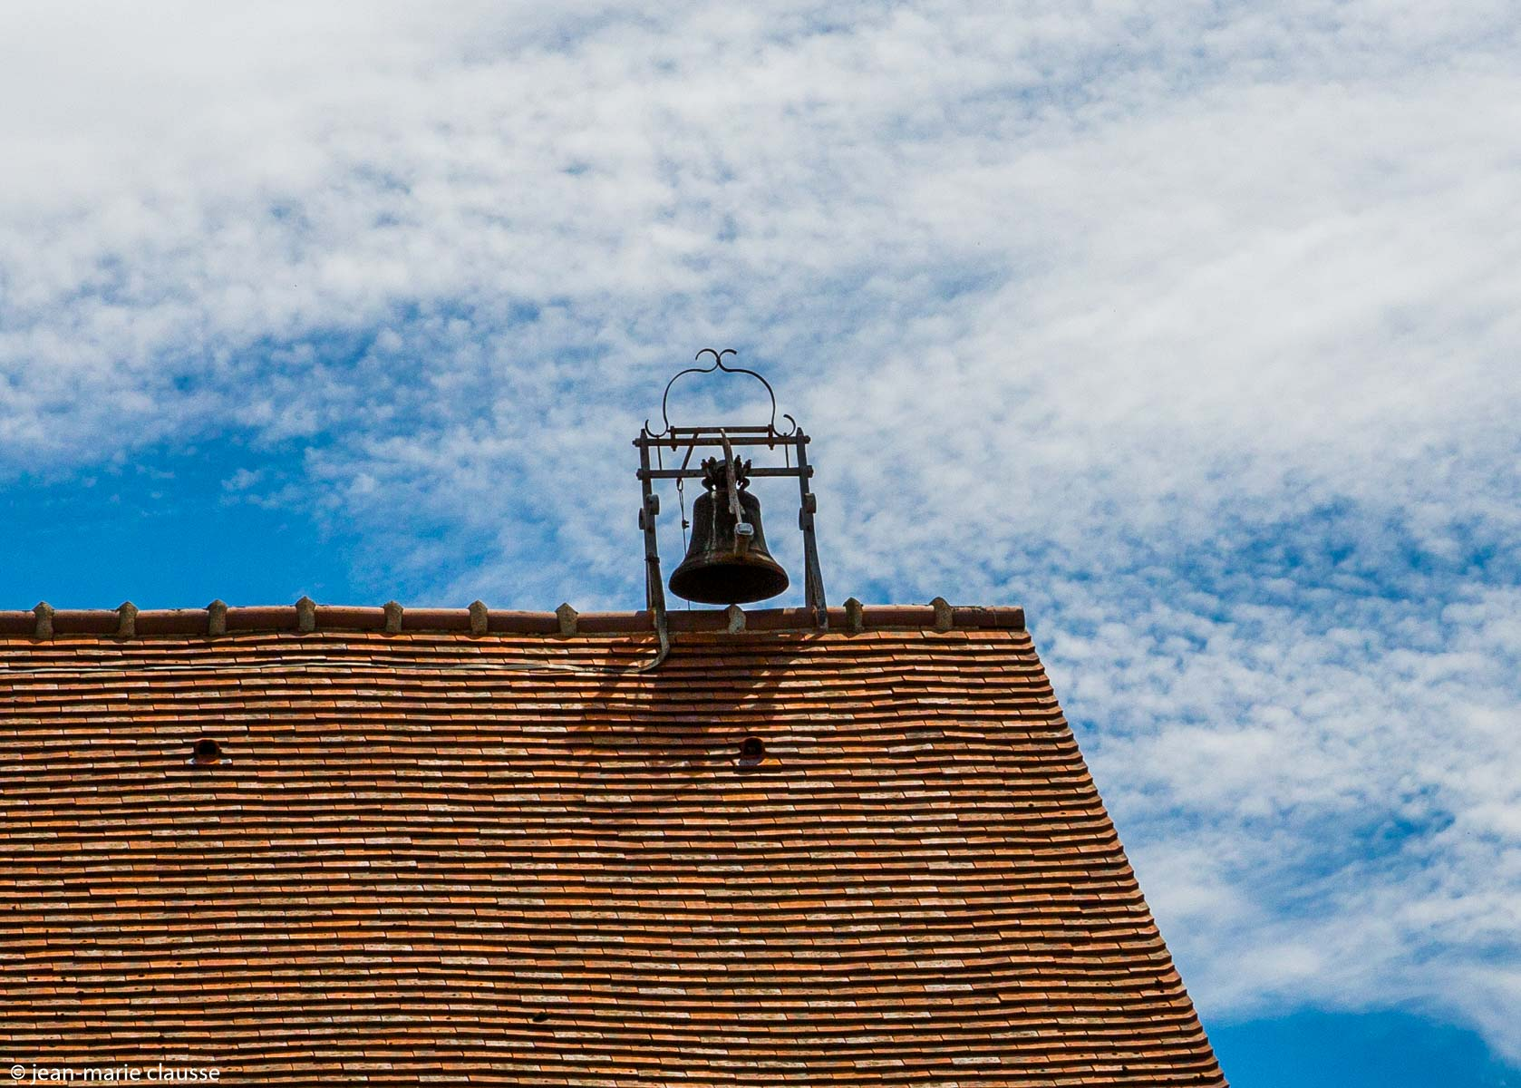

Photos et présentation: jean-marie clausse
parcourir.la.france@gmail.com
(Août 2018)
http://parcourir-la-france.blogspot.fr/
Commentaires & musique – source: Internet

Slide 48
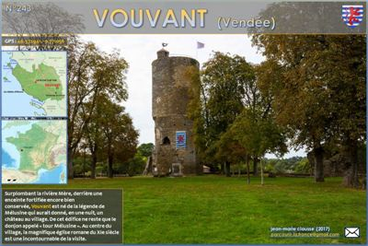










Cliquer sur une vignette pour accéder à la page correspondante.
http://parcourir-la-france.blogspot.fr/
NOUVEAU SITE
Cliquer sur le bandeau ci-dessous

Slide 49


Pour suivre mon actualité c’est ici
Pour accéder à mes vidéos cliquez sur l’icône
Pour télécharger les diaporamas ou visionner les vidéos
Cliquez sur un des deux bandeaux ci-dessous.
Mon blog
Mon site internet

